Slide 1
ES-NOP-2500250
Enero 2026

Slide 3
Exoneración de la responsabilidad
y uso de la presentación
Este documento(la “Presentación”) ha sido preparado exclusivamente para su uso en presentaciones y/o formaciones de Almirall, S.A.("Almirall") dirigidas a la comunidad científica(“Uso Permitido”). Este documento incluye información resumida y no pretende ser exhaustivo. La divulgación, difusión o uso de este documento, para un uso distinto al Uso Permitido, sin la autorización previa, expresa y por escrito de Almirall está prohibida.
Almirall no otorga, ni implícita ni explícitamente, ninguna garantía de imparcialidad, precisión, integridad o exactitud de la información, opinión y declaraciones expresadas en dicha Presentación o en discusiones que puedan tener lugar durante su utilización. Tanto la Presentación como los contenidos incluidos en la misma(con carácter enunciativo, que no limitativo, imágenes, diseño gráfico, logos, textos, gráficos, ilustraciones, fotografías, y cualquier otro material susceptible de protección) están bajo la responsabilidad de Almirall y son titularidad exclusiva de Almirall o Almirall tiene sobre ellos la correspondiente autorización de uso.
Igualmente, todos los nombres comerciales, marcas o signos distintivos de cualquier clase contenidos en la Presentación están protegidos por la Ley. La reproducción, distribución, comercialización, transformación, comunicación pública y, en general, cualquier otra forma de explotación, por cualquier procedimiento, de todo o parte de la Presentación o de la información contenida en la misma con fines distintos al Uso Permitido, podría constituir una infracción de los derechos de Propiedad Intelectual y/o Industrial de Almirall o del titular de los mismos y podría dar lugar al ejercicio de cuantas acciones judiciales o extrajudiciales pudieran corresponder en el ejercicio de sus derechos. Todo ello salvo que, previa solicitud, Almirall haya autorizado expresamente y por escrito el uso de los contenidos para un fin específico, en cuyo caso, el destinatario se compromete a citar la Almirall como fuente titular del contenido.

Slide 4
Conflictos de interés
He proporcionado asesoramiento científico, participado en reuniones médicas y cursos de formación patrocinados por Almirall, …
He participado como investigador principal o colaborador en ensayos clínicos o trabajos de investigación para Almirall, …

Slide 5
PSORIASIS

Slide 6
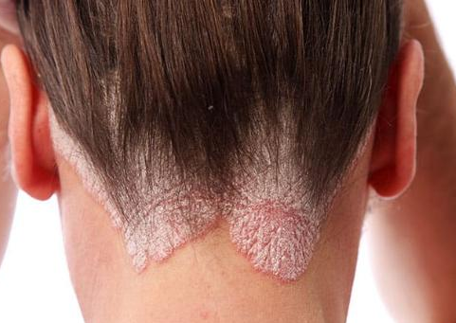
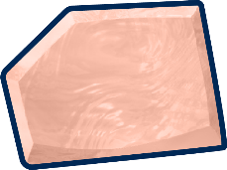

PSORIASIS
Definición, incidencia y prevalencia¹⁻⁷
La psoriasis es una enfermedad inflamatoria crónica de
la piel y sistémica, mediada por el sistema inmunológico¹⁻³
Localización⁴⁻⁵
Incidencia y prevalencia¹⁻⁷
2 – 4 % de la población mundial
1. Menter A, Strober BE, Kaplan DH, et al. Joint AAD-NPF guidelines of care for the management and treatment of psoriasis with biologics. J Am Acad Dermatol. 2019;80(4):1029-72. doi:10.1016/j.jaad.2018.11.057. 2. Elmets CA, Leonardi CL, Davis DMR, et al. Joint AAD-NPF guidelines of care for the management and treatment of psoriasis with awareness and attention to comorbidities. J Am Acad Dermatol. 2019;80(4):1073-1113. doi:10.1016/j.jaad.2018.11.058. 3. Garner KK, Hoy KDS, Carpenter AM. Psoriasis: recognition and management strategies. Am Fam Physician. 2023;108(6):562-73. 4. Vičić M, Kaštelan M, Brajac I, Sotošek V, Massari LP. Current concepts of psoriasis immunopathogenesis. Int J Mol Sci. 2021;22(21):11574. doi:10.3390/ijms222111574. 5. Parisi R, Iskandar IYK, Kontopantelis E, et al. National, regional, and worldwide epidemiology of psoriasis: systematic analysis and modelling study. BMJ. 2020;369doi:10.1136/bmj.m1590. 6. Eder L, Widdifield J, Rosen CF, et al. Trends in the prevalence and incidence of psoriasis and psoriatic arthritis in Ontario, Canada: a population-based study. Arthritis Care Res (Hoboken). 2019;71(8):1084-91. doi:10.1002/acr.23743. 7. Damiani G, Bragazzi NL, Karimkhani Aksut C, et al. The global, regional, and national burden of psoriasis: results and insights from the Global Burden of Disease 2019 study. Front Med (Lausanne). 2021;8:743180. doi:10.3389/fmed.2021.743180.

Slide 7

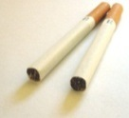

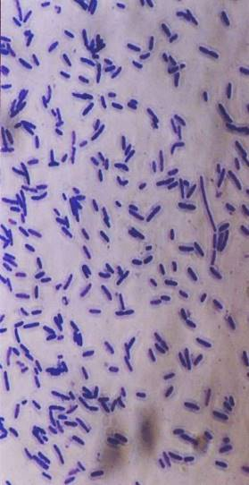

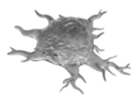


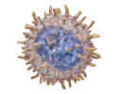
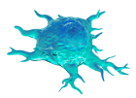


PSORIASIS
Patogénesis de la psoriasis¹⁻⁸
GENOTIPO
Desencadena
Queratinocitos
AMBIENTE
Citoquinas proinflamatorias, incluido TNF
IL-17A
IL-17A
Bucle inflamatorio
Innate
Adaptive
IL-17F
IL-22
IL-21
TNF
TNF
IFN-g
IL-2
Macrófagos y mastocitos
Célula dendrítica inactiva
Neutrófilos
IL-23
Células linfoides innatas
Linfocitos Th17
Señalización proinflamatoria
Célula dendrítica activada
Diferenciación celular
IL-12
IFN, interferón; IL, interleucina; Th, linfocito T cooperador; TNF, factor de necrosis tumoral.
1. Nestle F et al. New England Journal of Medicine. 2009;361:496–509. 2. Lowes M et al. Journal of Investigative Dermatology. 2008;128:1207–1211. 3. Capon F et al. Journal of Investigative Dermatology. 2012;132:915–922.. 4. Korn T et al. Annual Review of Immunology. 2009;27:485–517. 5. Biedermann T et al. Journal of Investigative Dermatology Symposium Proceedings. 2004;9:5–14. 6. Onishi RM et al. Immunology. 2010;129:311–321. 7. Lin AM et al. Journal of Immunology. 2011;187:490–500. 8. Bruin G et al. Póster presentado en la Conferencia EADV, Estambul (Turquía), 2–6 de octubre de 2013. Póster nº P1498.

Slide 8
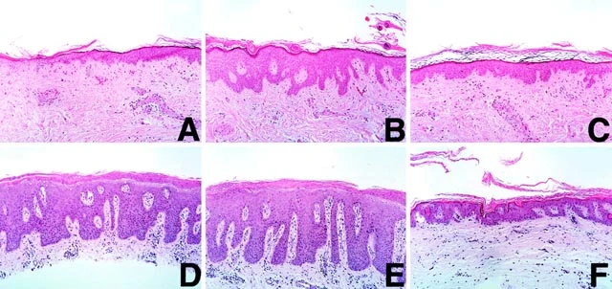
PSORIASIS
Morfología en la placa de psoriasis
Comparando piel normal (arriba) con una placa de psoriasis (abajo), observamos:¹
Hiperproliferación de queratinocitos en la epidermis, que ocasiona:
Acantosis
Paraqueratosis
Infiltrado inflamatorio en la dermis
Fundamentalmente linfocitos
Dilatación vascular
1. Van de Kerkhof P. Psoriasis. En : Bologna E., Jorizzo JL. Rapini R. Eds. Dermatología . Madrid. Elsevier. 2014 125-149

Slide 9
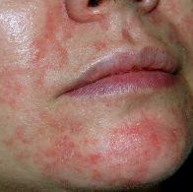
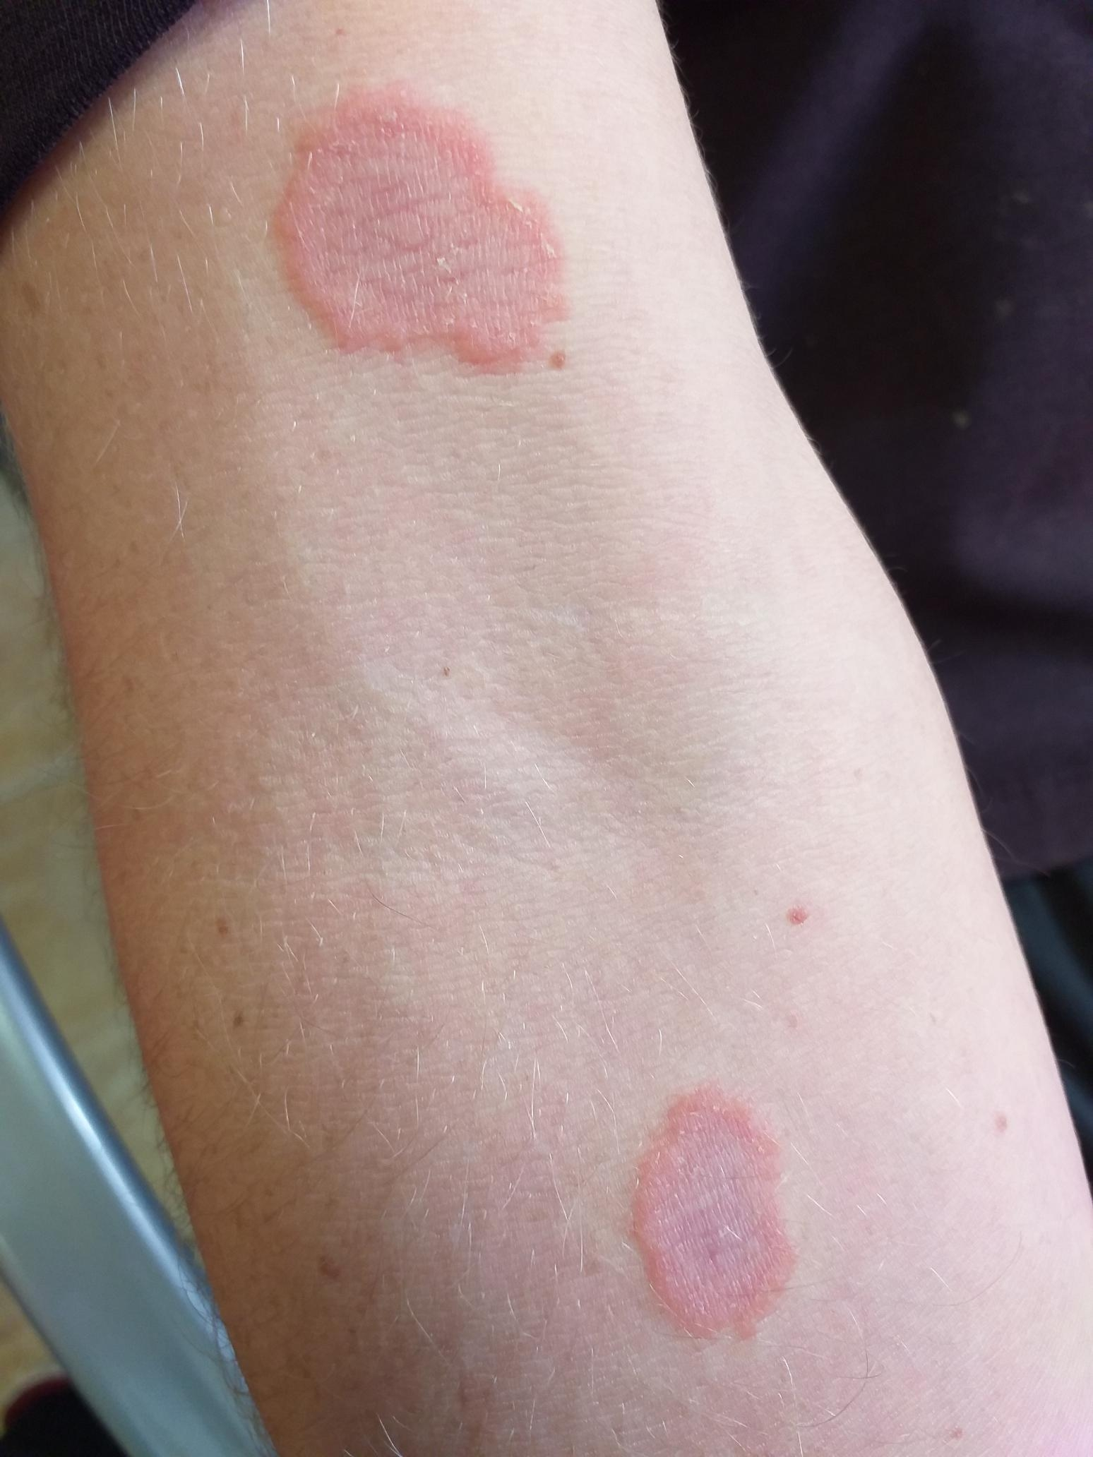
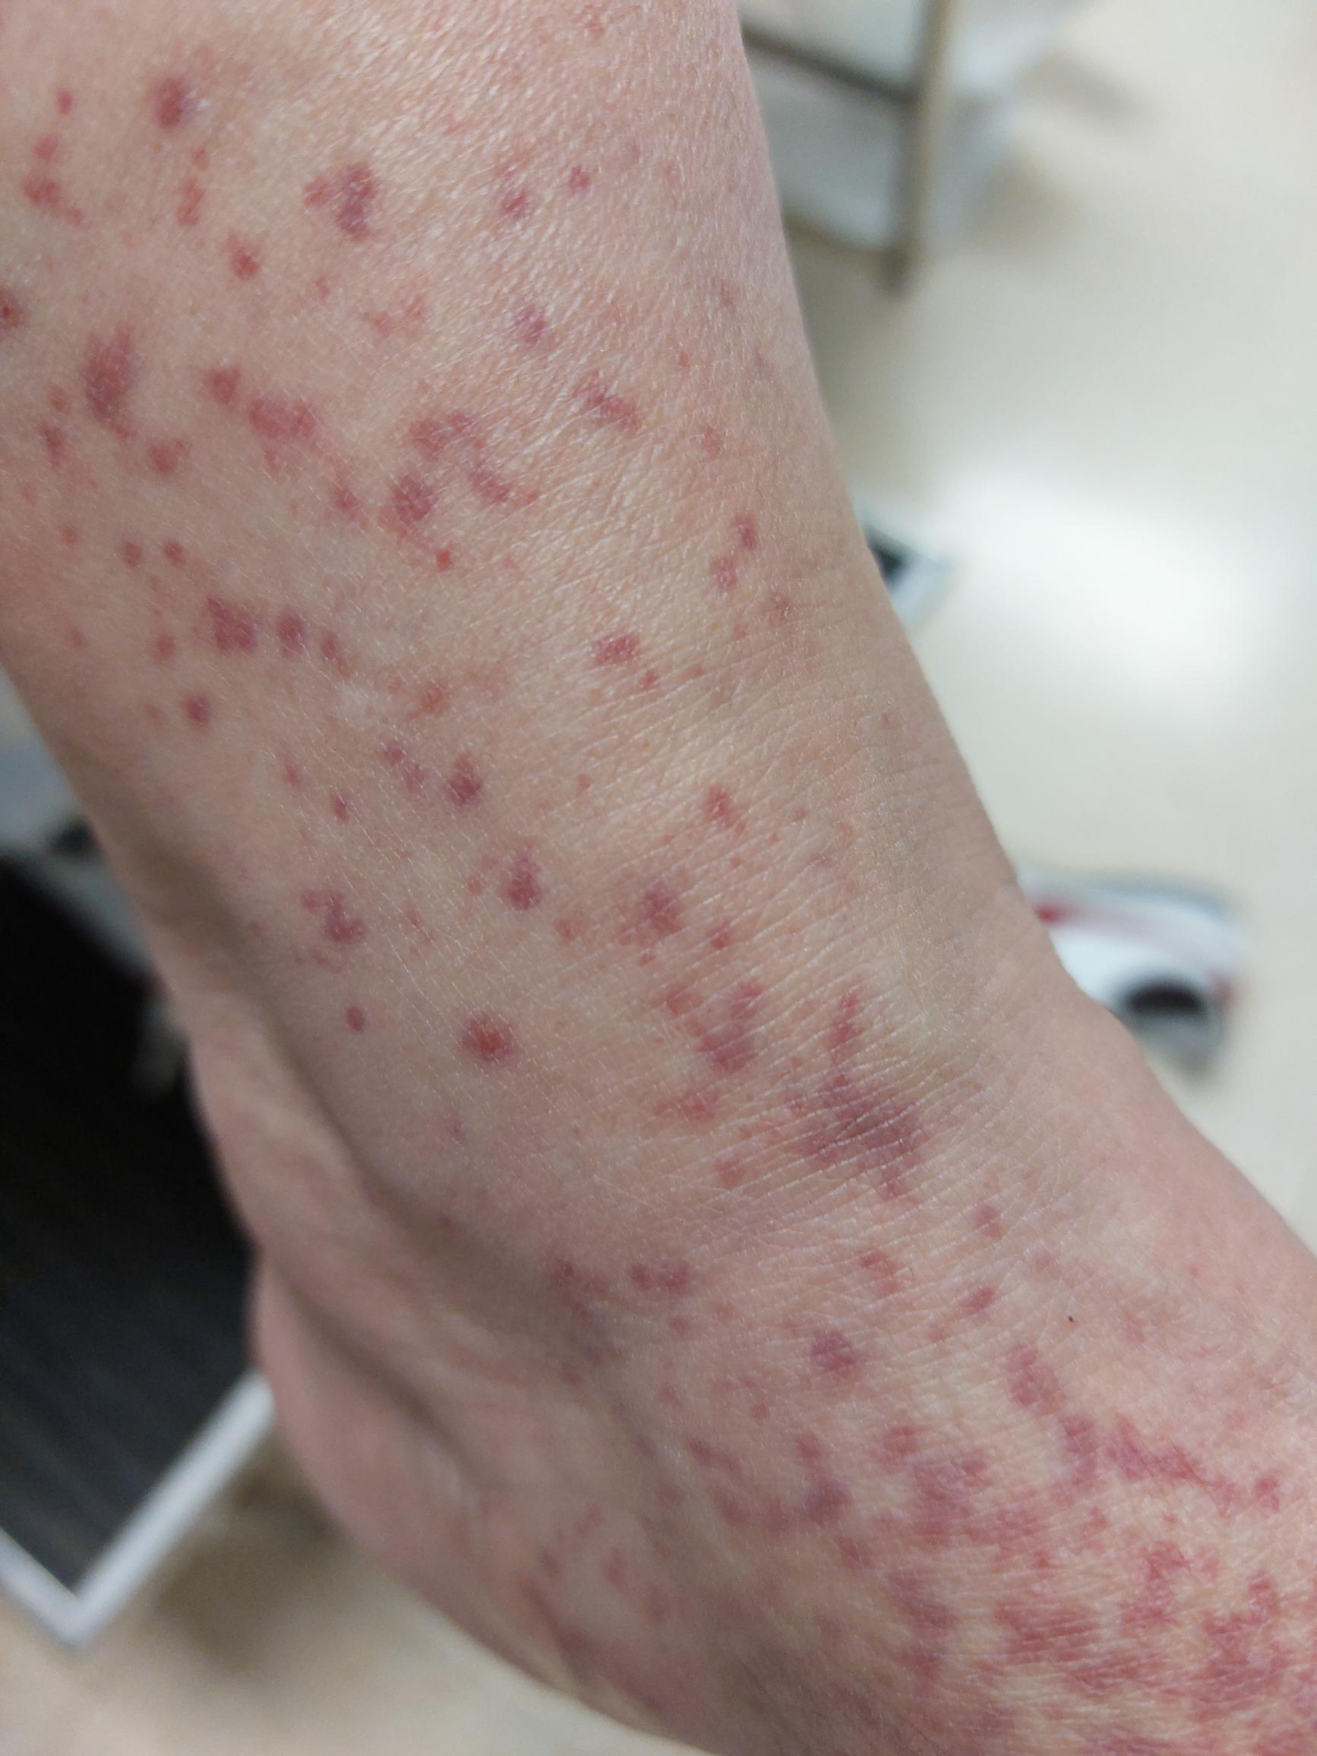
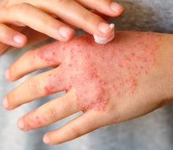
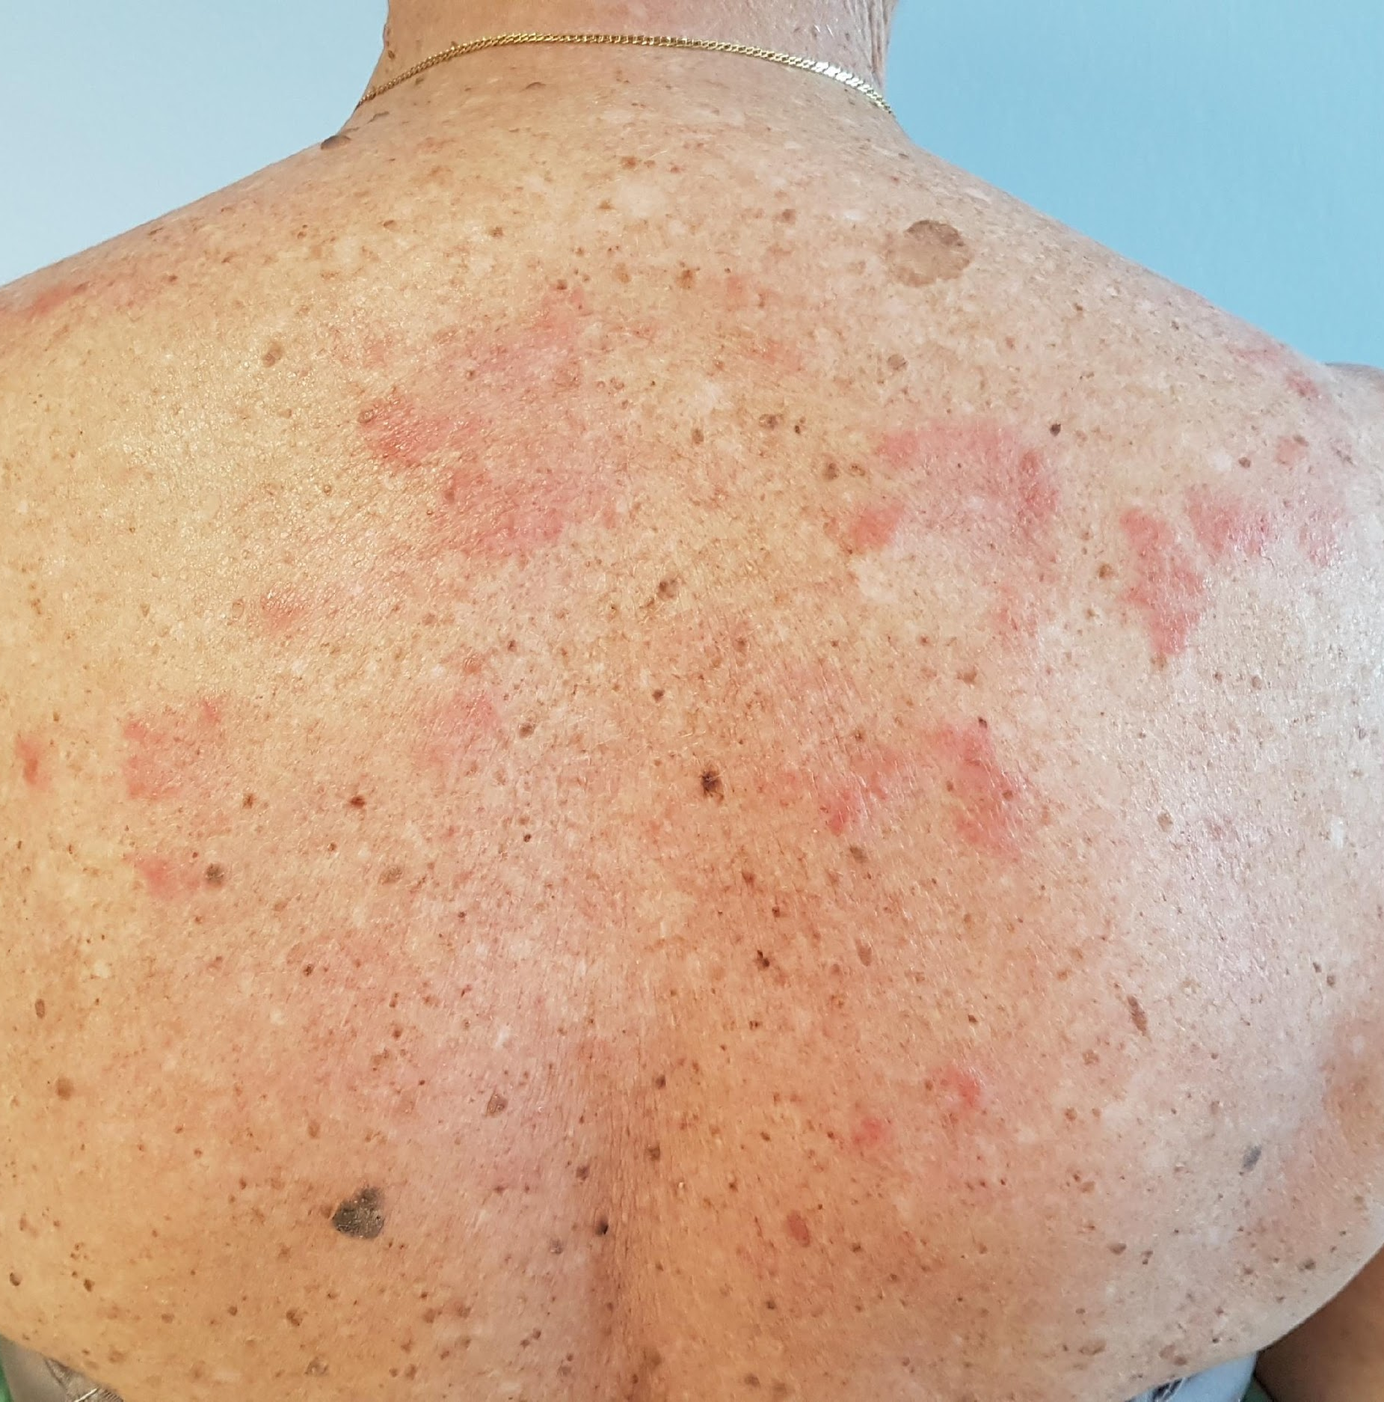
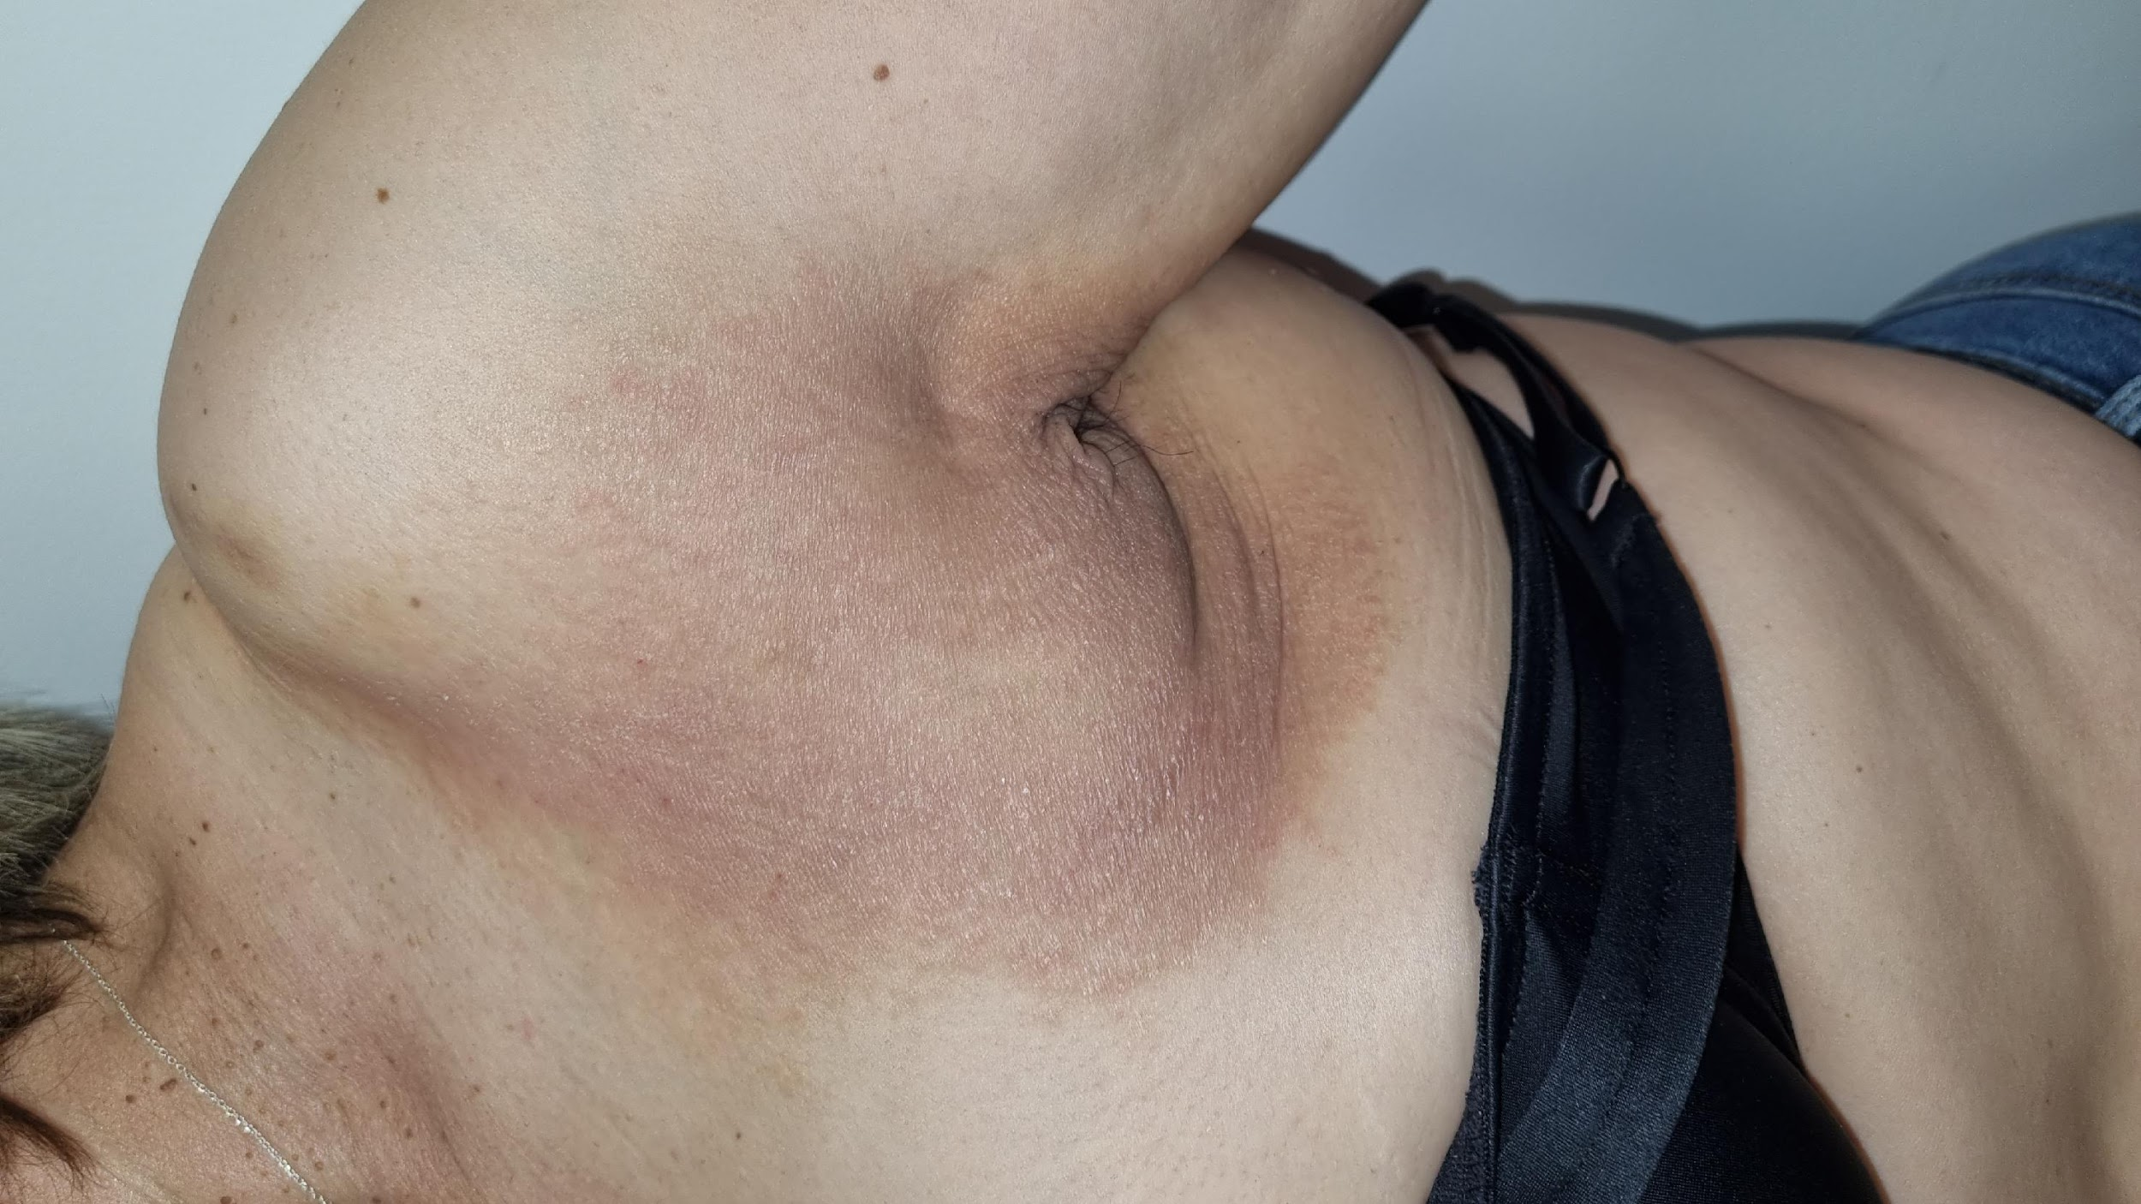

PSORIASIS
Diagnóstico diferencial de la psoriasis¹
Condiciones dermatológicas que pueden presentar características clínicas similares¹:
Dermatitis
seborreica
Tinea corporis
Liquen plano
Dermatitis atópica
Dermatitis
de contacto
Lupus
Todos los pacientes han dado su consentimiento al uso de las imágenes. Caso clínico e imagen proporcionados por el ponente, de acuerdo con ficha técnica y cumpliendo con los requisitos de consentimiento del paciente. Almirall no ha intervenido en la recogida de datos.
1. Gisondi P, Bellinato F, Girolomoni G. Topographic differential diagnosis of chronic plaque psoriasis: challenges and tricks. J Clin Med. 2020;9(11). doi:10.3390/jcm9113594.

Slide 10
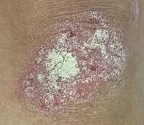
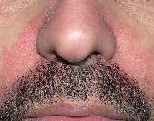
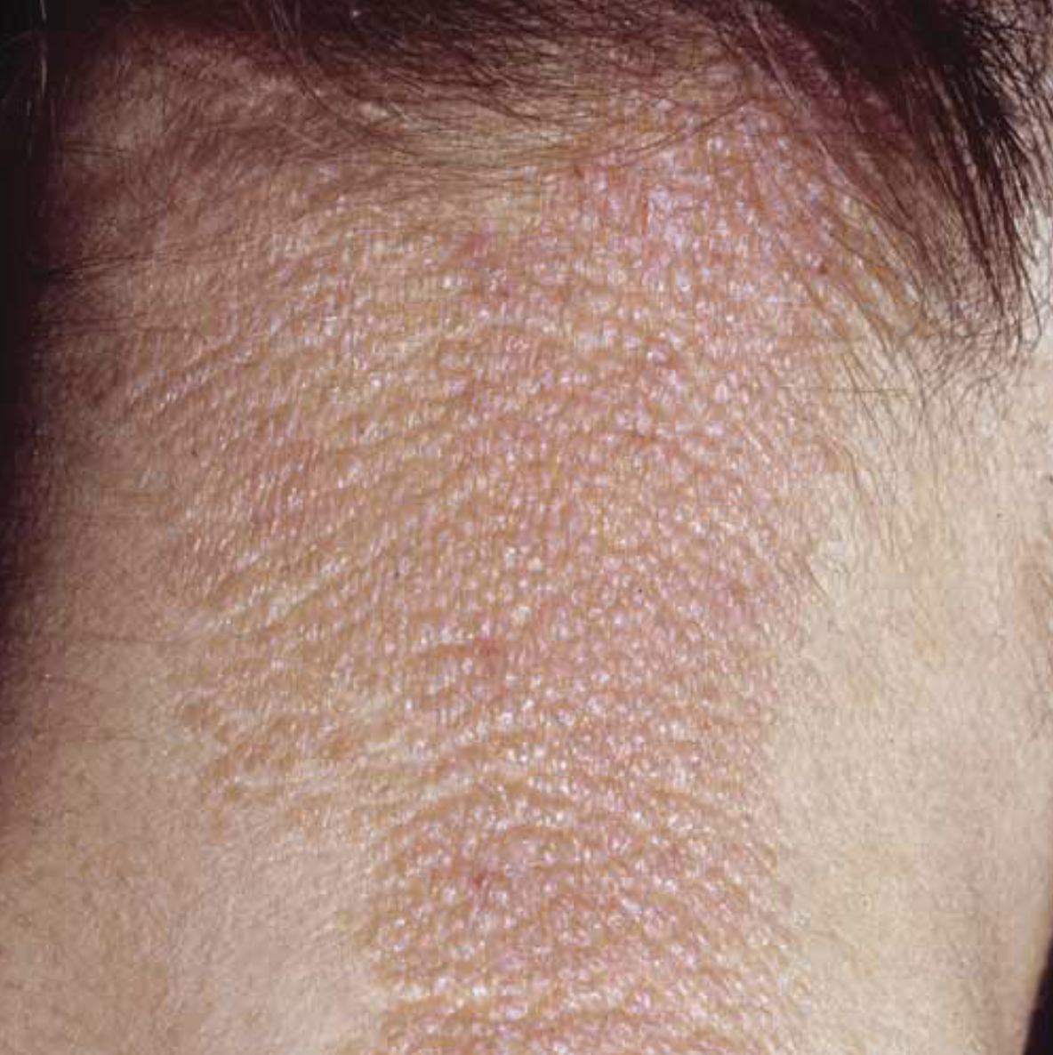
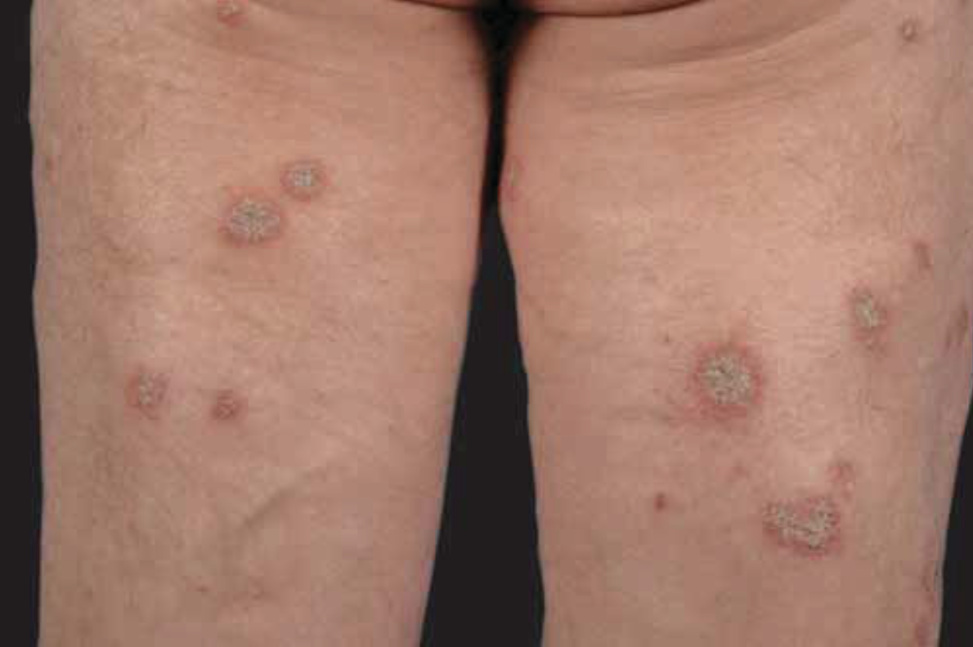
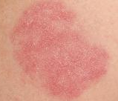
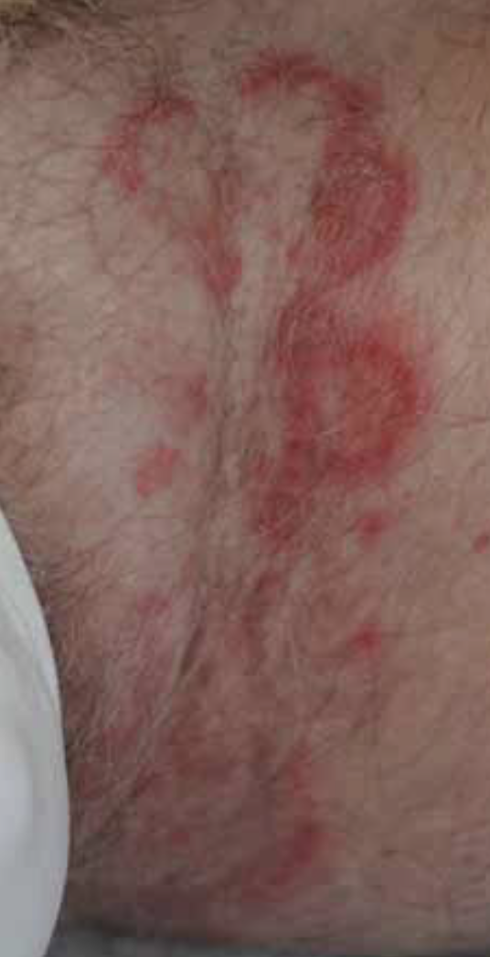
PSORIASIS: Diagnóstico diferencial de la psoriasis
 | PSORIASIS | DERMATITIS SEBORREICA | LIQUEN SIMPLE CRÓNICO | ECCEMA NUMULAR | DERMATITIS ATÓPICA | INFECCIONES FÚNGICAS: TIÑAS
SEMEJANZAS | Placas eritematosas, bordes netos, simétricas. | Áreas parcheadas eritematosas con superficie descamativa. | Placa de piel engrosada con superficie descamativa, hiperpigmentada, a menudo única. | Placas discoides bien delimitadas, eritematosas con escamas, simétricas. | Pápulas y parches excoriados, eritematosos, hiperpigmentados descamativos y pruriginosos. | Placas eritematosas, borde neto, crecimiento lento y progresivo. Lesión única o múltiple asimétrica.
 | Afectación en cuero cabelludo, orejas, áreas intertriginosas. | Cuero cabelludo, orejas, áreas intertriginosas. |  |  |  | Cuerpo, cuero cabelludo y barba.
DIFERENCIAS | Escama gruesa, bordes bien definidos. | Escama fina y grasa. | Descamación fina | Bordes poco definidos. Suelen tener vesículas, costras y fisuras | Descamación fina, bordes difusos. | Borde microvesicular. Morfología anular.
 | Onicopatía y otras asociaciones Distribución simétrica. Zonas extensoras articulares. | Cejas, pliegues nasolabiales, centro de tórax, retroauricular. En cuero cabelludo NO sobrepasa línea del pelo. | Afecta a localizaciones accesibles al rascado. | Flexuras EESS y caras laterales EEII. Menos frecuente en tronco. Cara y cuero cabelludo NO afectados. | Localización típica según edad. Área del pañal conservada. | Inglés, uñas y pies. Asimétrica si es múltiple.
Dixon E, Gisondi P. Differential diagnosis of psoriasis versus other common skin conditions. Psoriasis Hub. 2023. Disponible en: https://psoriasis-hub.com/medical-information/editorial-theme-or-differential-diagnosis-of-psoriasi… [psoriasis-hub.com] Todos los pacientes han dado su consentimiento al uso de las imágenes

Slide 11
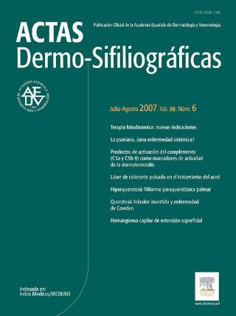
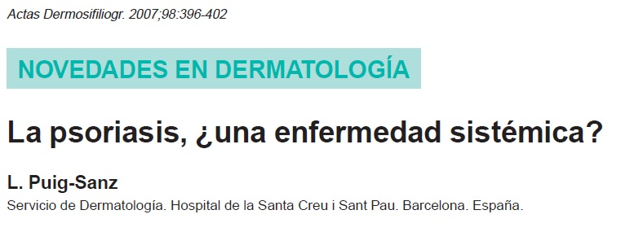
PSORIASIS
Comorbilidades asociadas¹

Slide 12
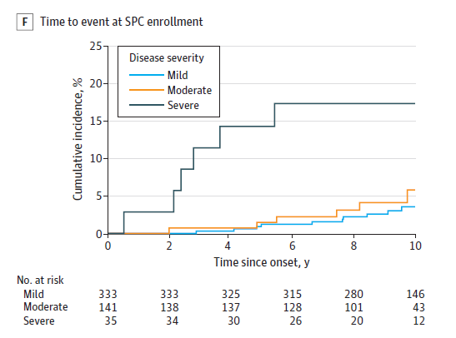
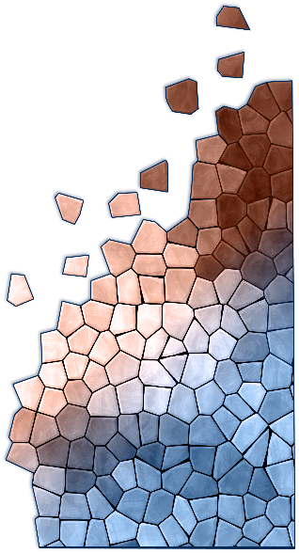
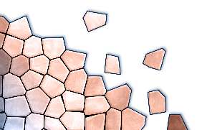
PSORIASIS
Tiempo hasta un evento cardiovascular categorizado por la severidad de la psoriasis¹
1. Svedbom A, et al. Skin Inflammation, Systemic Inflammation, and Cardiovascular Disease in Psoriasis. JAMA Dermatol. 2025 Jan 1;161(1):81-86. doi: 10.1001/jamadermatol.2024.4433.

Slide 13
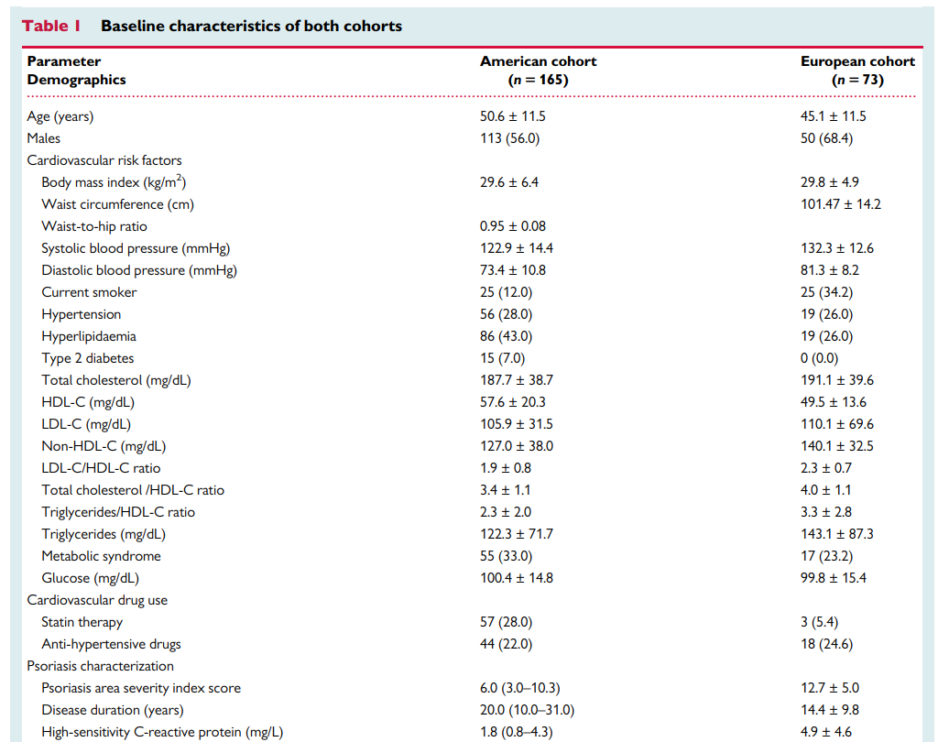
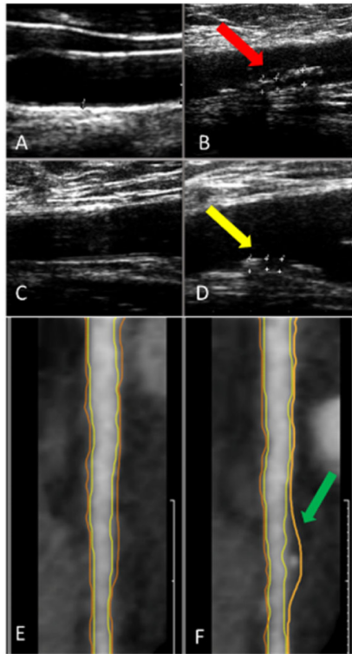
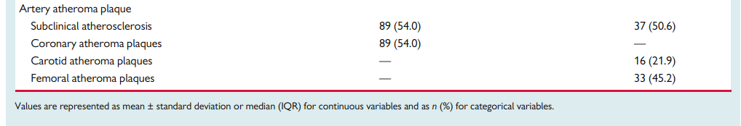
PSORIASIS
La psoriasis está asociada a la aterosclerosis subclínica¹
Pacientes con psoriasis, sin (A,C, E) o con (B,D, F) atherosclerosis subclínica en la carótida, femoral y coronaria LAD
Eur J Prev Cardiol. 2022 Mar 30;29(4):591-598.
En un estudio observacional de cohortes de pacientes
con psoriasis, el 51% de los pacientes de la cohorte
Europea, y el 54% de los pacientes de la cohorte
Americana tenían aterosclerosis subclínica¹.
Eur J Prev Cardiol. 2022 Mar 30;29(4):591-598.
1. Gonzalez-Cantero A, et al. Underperformance of clinical risk scores in identifying imaging-based high cardiovascular risk in psoriasis: results from two observational cohorts. Eur J Prev Cardiol. 2022 Mar 30;29(4):591-598. doi: 10.1093/eurjpc/zwaa033

Slide 14
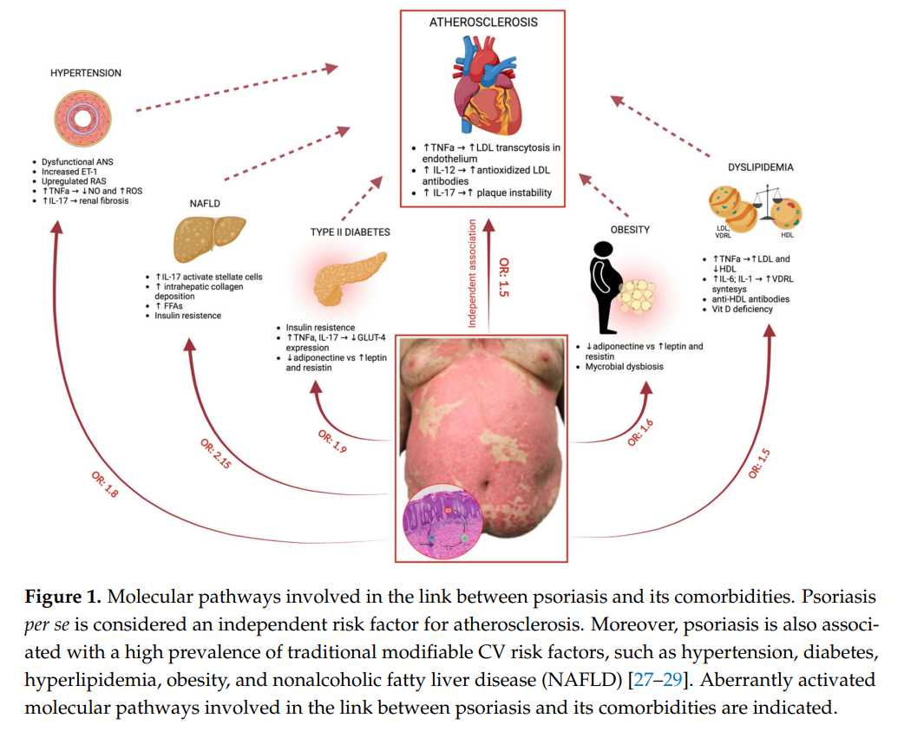
PSORIASIS
Mecanismos que aumentan el riesgo cardiovascular en psoriasis¹⁻²
Vías moleculares de la psoriasis
y sus comorbilidades²
Int Rev Immunol. 2019;38(1):33-54
OR: odds ratio. . Caso clínico e imagen proporcionados por el ponente, de acuerdo con ficha técnica y cumpliendo con los requisitos de consentimiento del paciente. Almirall no ha intervenido en la recogida de datos.
1. Manolis AA, et al. Psoriasis and cardiovascular disease: the elusive link. Int Rev Immunol. 2019;38(1):33-54. doi: 10.1080/08830185.2018.1539084. Epub 2018 Nov 20. 2. Piaserico S, et al. Psoriasis and Cardiometabolic Diseases: Shared Genetic and Molecular Pathways.Int J Mol Sci. 2022 Aug 13;23(16):9063. doi: 10.3390/ijms23169063.
Notes:
La psoriasis es un factor de riesgo independiente de enfermedad cardiovascular. La inflamación sistémica en pacientes con psoriasis, incluyendo niveles elevados de citoquinas proinflamatorias séricas puede contribuir a un mayor riesgo de aterosclerosis, hipertensión, alteración de la composición lipídica sérica y resistencia a la insulina^{1,2}.

Slide 15
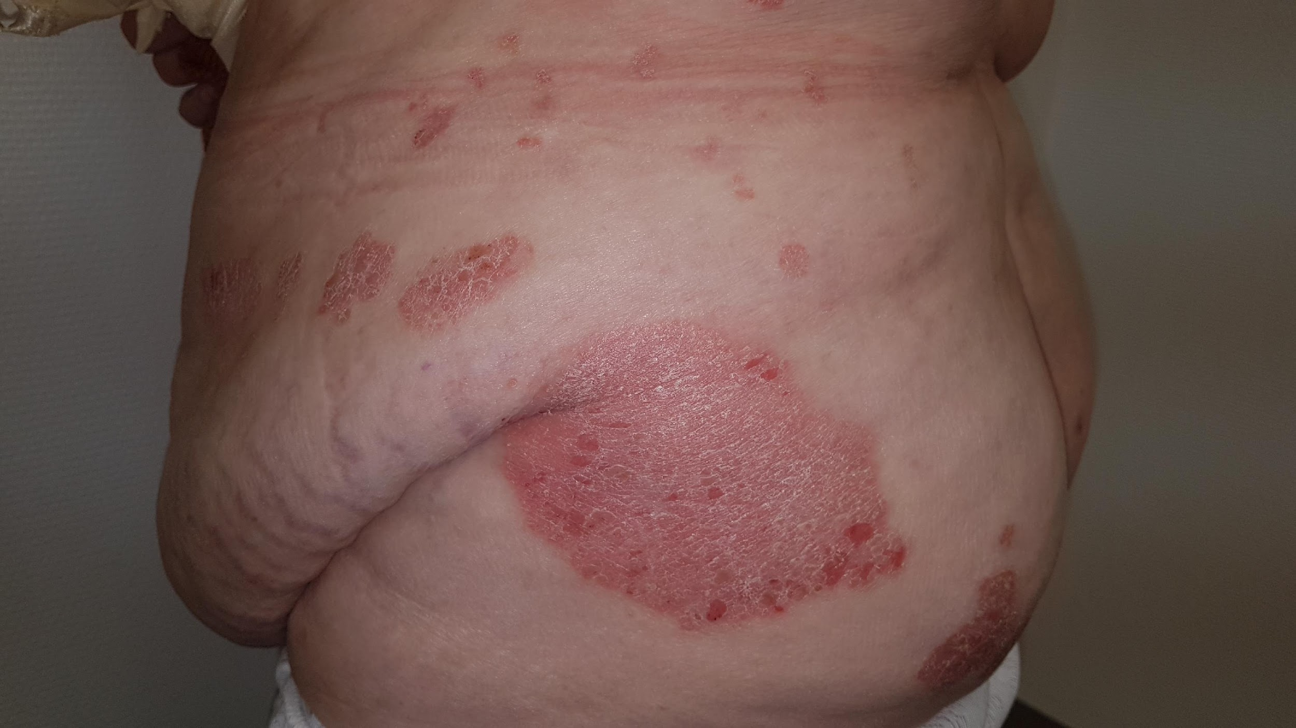
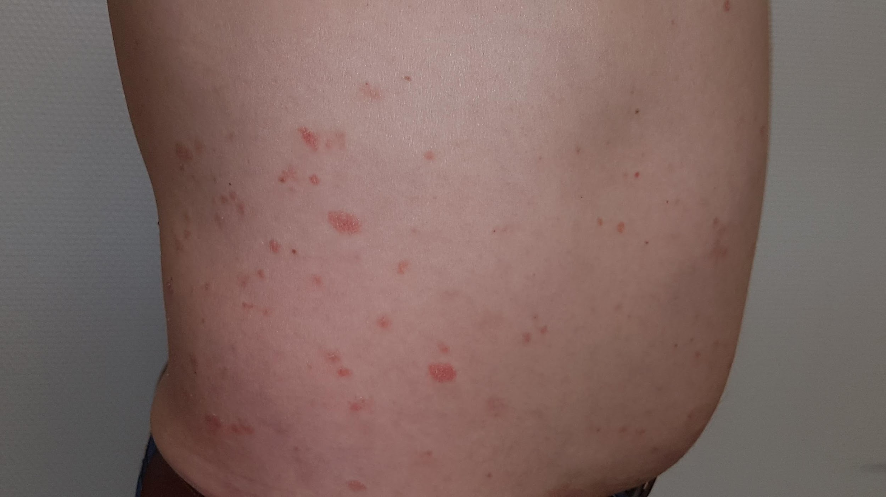
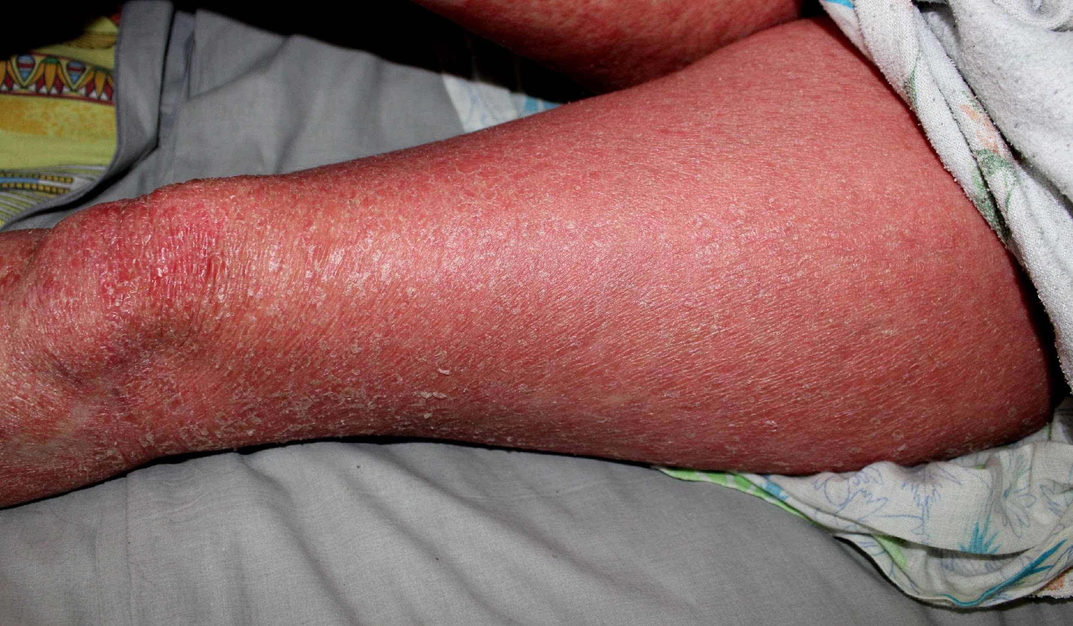
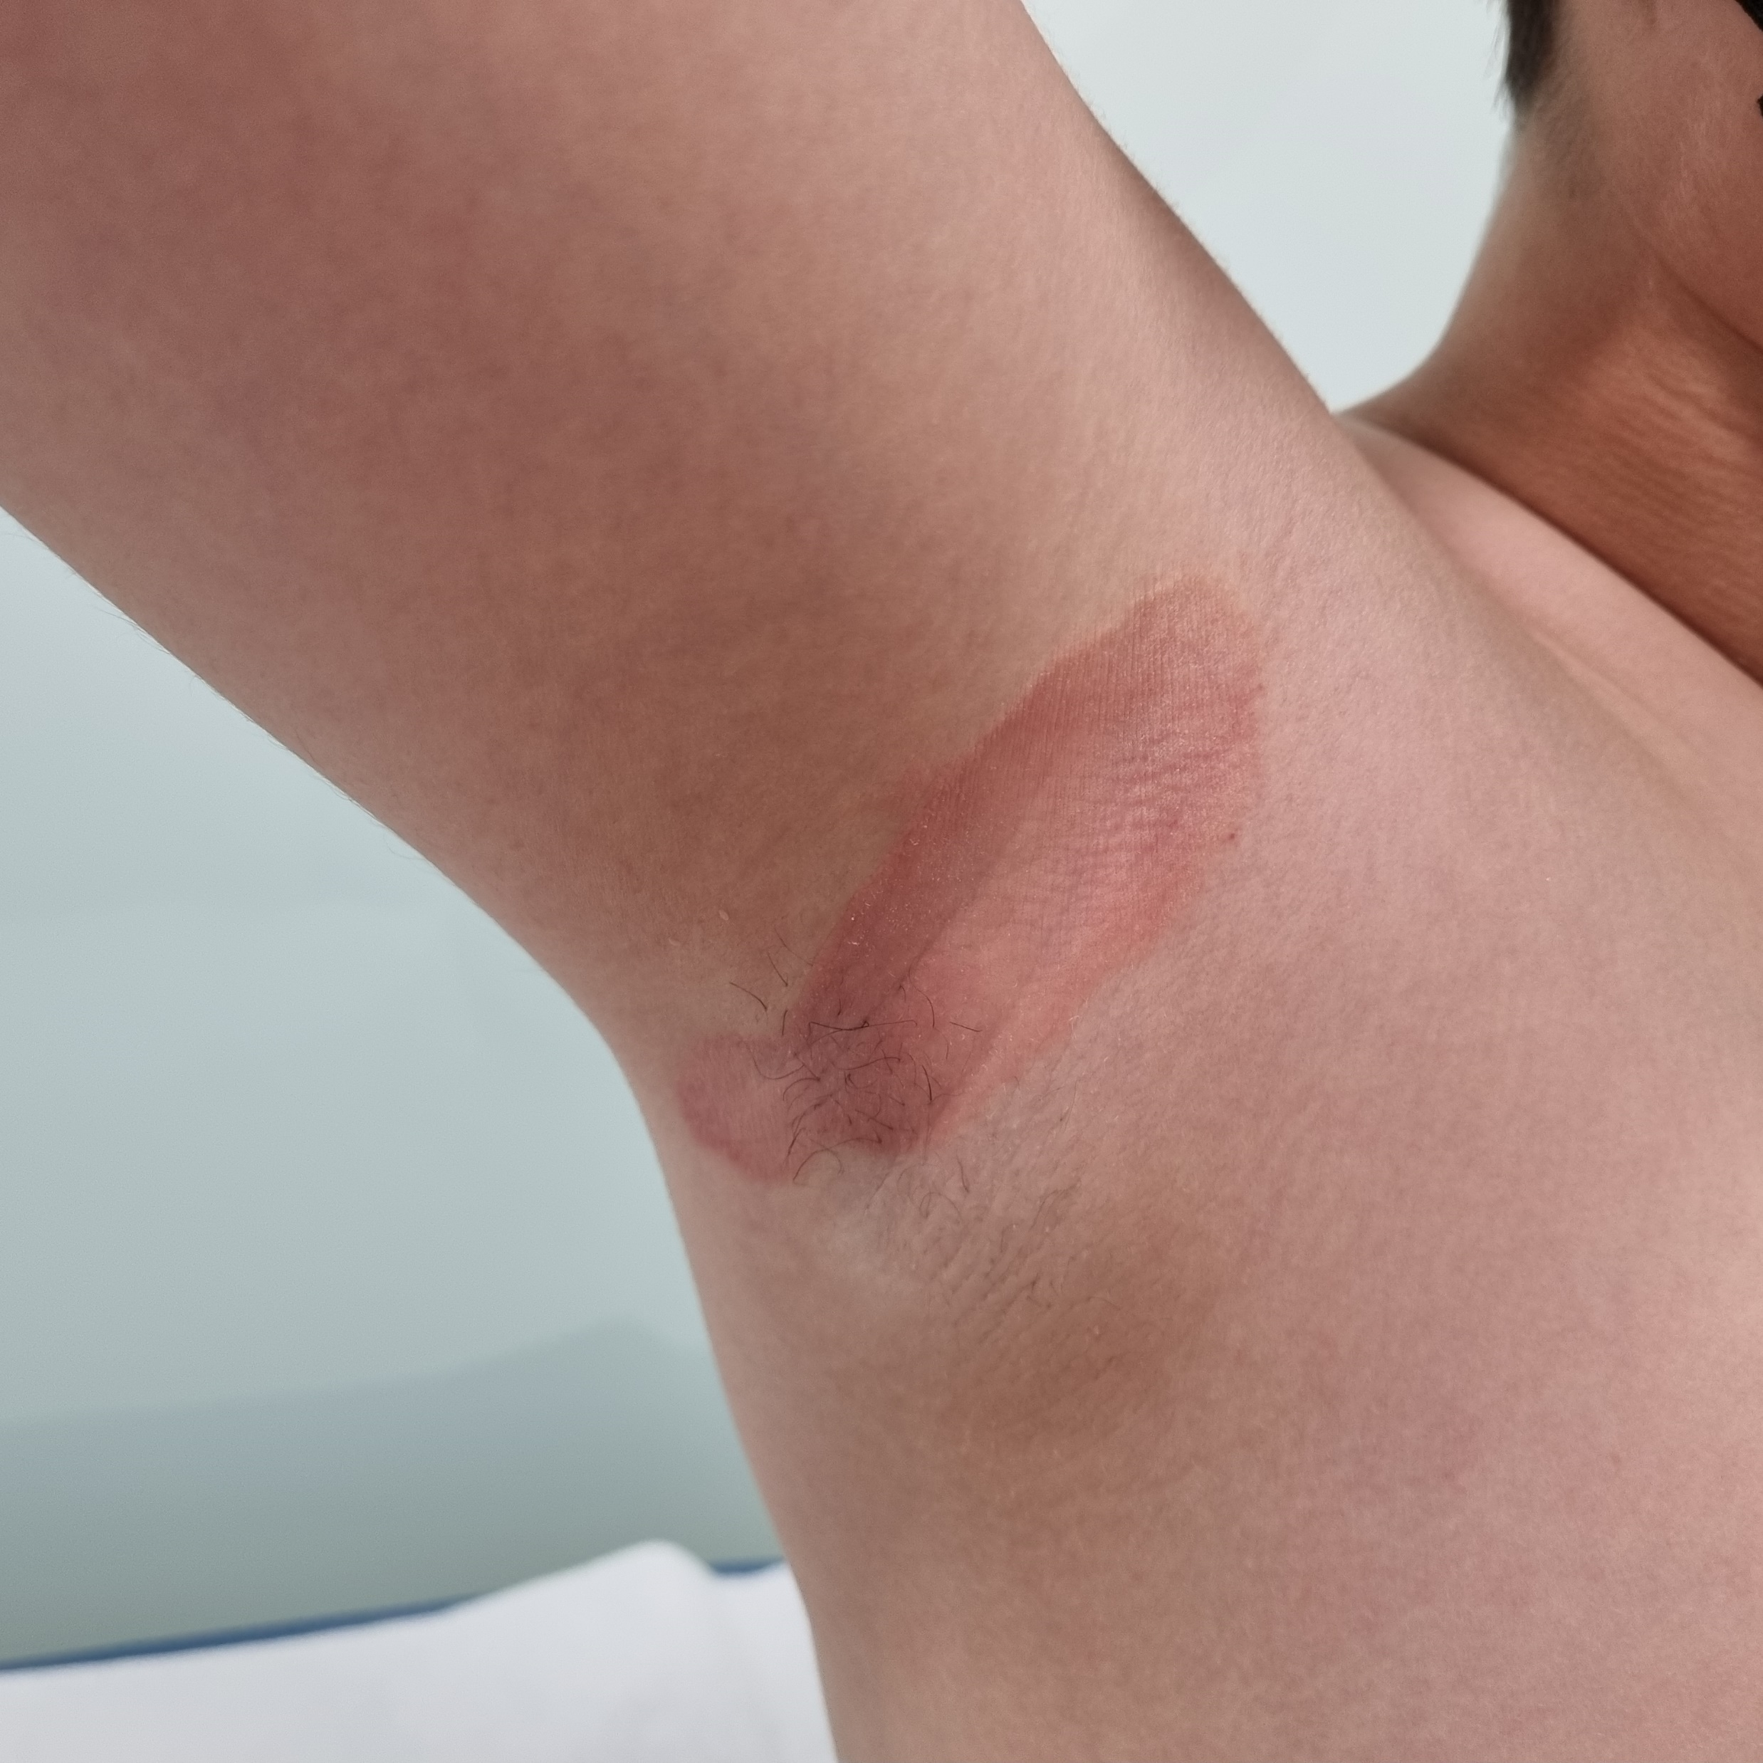
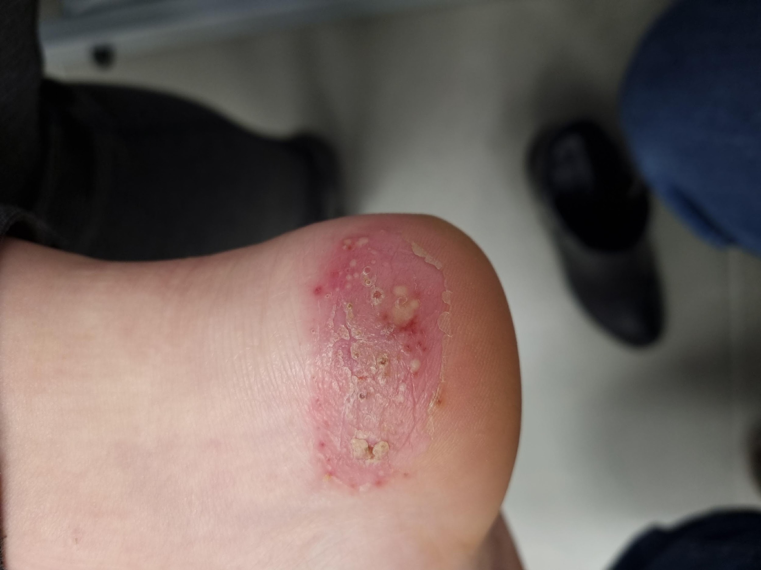
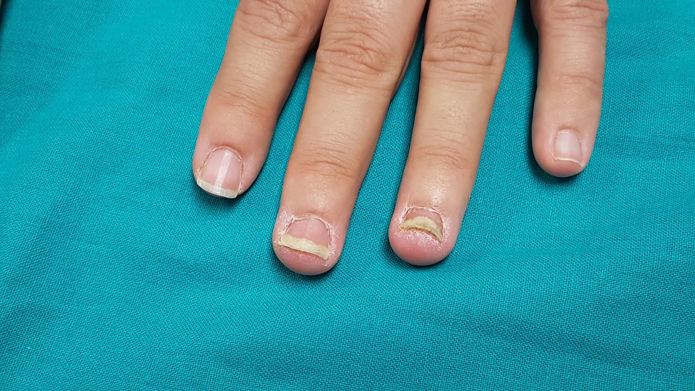
PSORIASIS
Tipos de psoriasis¹⁻⁶
Placas
Gotas
Psoriasis eritrodérmica
Inversa
Pustulosa
Onicopatía psoriásica
Todos los pacientes han dado su consentimiento al uso de las imágenes. . Caso clínico e imagen proporcionados por el ponente, de acuerdo con ficha técnica y cumpliendo con los requisitos de consentimiento del paciente. Almirall no ha intervenido en la recogida de datos.
1. Garner KK, Hoy KDS, Carpenter AM. Psoriasis: recognition and management strategies. Am Fam Physician. 2023;108(6):562-73. 2. Raharja A, Mahil SK, Barker JN. Psoriasis: a brief overview. Clin Med (Lond). 2021;21(3):170-3. doi:10.7861/clinmed.2021-0257. 3. Raychaudhuri SK, Maverakis E, Raychaudhuri SP. Diagnosis and classification of psoriasis. Autoimmun Rev. 2014;13(4-5):490-5. doi:10.1016/j.autrev.2014.01.008. 4. Yang SF, Lin MH, Chou PC, et al. Genetics of generalized pustular psoriasis: current understanding and implications for future therapeutics. Genes. 2023;14(6):1297. doi:10.3390/genes14061297. 5. Twelves S, Mostafa A, Dand N, et al. Clinical and genetic differences between pustular psoriasis subtypes. J Allergy Clin Immunol. 2019;143(3):1021-6. doi:10.1016/j.jaci.2018.06.038. 6. Weigle N, McBane S. Psoriasis. Am Fam Physician. 2013;87(9):626-33.

Slide 16
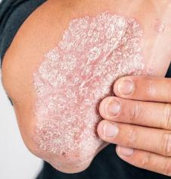
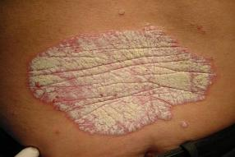



PSORIASIS
Psoriasis en placas¹⁻³
Alrededor del 90 % de los pacientes con psoriasis.^{2,3}
Placas redondas u ovaladas, secas, bien delimitadas, con escamas blancoplateadas laxamente adheridas.²
Afecta a cualquier parte del cuerpo, aunque por lo general se distribuye de forma simétrica en codos y rodillas.^{2,3}
Suele afectar al cuero cabelludo y las uñas.^{2,3}
En placas​
Las placas suelen producir picor, piel seca que puede agrietarse y sangrar.¹
Psoriasis vulgar
1.Fuente: adaptado de National Psoriasis Foundation. 2017. https://www.psoriasis.org/ (consultado en noviembre de 2017). 2. Fuente: adaptado de Diagnosis and classification of psoriasis. Autoimmunity Reviews 2014;13:490-5. 3. Fuente: adaptado de A brief summary of clinical types of psoriasis. North Clin Istanb 2016;3(1):79-82.

Slide 17
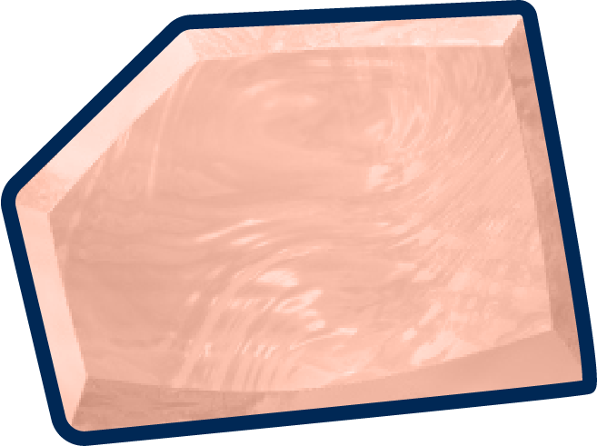
PSORIASIS
Localización de la psoriasis¹⁻⁷
Uñas:
Es común y puede incluir pitting, onicólisis y cambios de color.^{1,2,5}
Cuero cabelludo:
Hasta el 80% y puede extenderse a la frente, la parte posterior del cuello y alrededor de las orejas.¹⁻³
Genitales:
Hasta el 60% de los pacientes.¹⁻³
Codos y rodillas:
Placas bien delimitadas y escamosas.¹⁻⁵
Palmoplantar:
Puede ser dolorosa y afectar QoL.¹⁻³
Región lumbosacra:
Puede presentarse en la parte baja de la espalda, cerca del sacro.¹⁻³
Pliegues (inversa):
Se presenta en áreas como las axilas, la ingle, debajo de los senos y otras áreas intertriginosas.⁶
Tronco y extremidades:
Tronco y extremidades, es una localización común de psoriasis recalcitrante.⁷
1. Peh WC, Ng KH. Preparing the References. Singapore Med J. 2009;50(7):659-61; quiz 662. 2. No authors listed. Uniform Requirements for Manuscripts Submitted to Biomedical Journals. International Committee of Medical Journal Editors. JAMA. 1997;277(11):927-34. 3. Salvagno GL, Lippi G, Montagnana M, Guidi GC. Standards of Practice and Uniformity in References Style. Clin Chem Lab Med. 2008;46(4):437-8. doi:10.1515/CCLM.2008.114. 4. No authors listed. Uniform Requirements for Manuscripts Submitted to Biomedical Journals. International Committee of Medical Journal Editors. JAMA. 1993;269(17):2282-6. 5. Husain A, Repanshek Z, Singh M, et al. Consensus Guidelines for Digital Scholarship in Academic Promotion. West J Emerg Med. 2020;21(4):883-891. doi:10.5811/westjem.2020.4.46441. 6. Leone FT, Zhang Y, Evers-Casey S, et al. Initiating Pharmacologic Treatment in Tobacco-Dependent Adults. An Official American Thoracic Society Clinical Practice Guideline. Am J Respir Crit Care Med. 2020;202(2):e5-e31. doi:10.1164/rccm.202005-1982ST. 7. Hamilton B, Coops NC, Lokman K. Time Series Monitoring of Impervious Surfaces and Runoff Impacts in Metro Vancouver. Sci Total Environ. 2021;760:143873. doi:10.1016/j.scitotenv.2020.143873

Slide 18

PSORIASIS
Evaluación de la gravedad¹
1%
BSA
Superficie
corporal
afectada
PASI
Índice de
gravedad y área
de la psoriasis
DLQI
Índice de calidad
de vida dermatológica
PGA
Evaluación
global
del médico
Estimación de la extensión de la superficie corporal afectada (%)
Descamación, enrojecimiento, induración y extensión de las placas por región del cuerpo
Cuestionario del paciente para evaluar la calidad de vida
Evaluación
global
del médico
0-100
0-72
0-30
0-6
1. Samarasekera EJ, et al. Psoriasis: guidance on assessment and referral. Clinical medicine (London, England) 2014;14(2):178-82

Slide 19
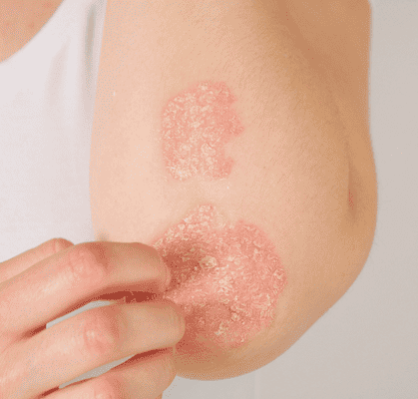
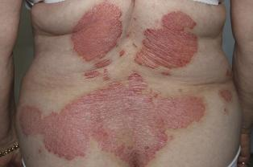
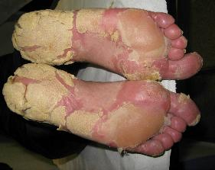
PSORIASIS
Evaluación de la Gravedad^{1,2}
Leve
Moderada a grave
PASI ≤ 10 y BSA ≤ 10 y DLQI ≤ 10
Si el PASI o la BSA > 10 pero el DLQI ≤ 10¹
Candidato para tratamiento tópico.²
(PASI > 10 y/o BSA > 10) y DLQI > 10
Si el PASI y la BSA ≤ 10 pero el DLQI > 10¹
Candidato para fototerapia y tratamiento sistémico.²
1. Mrowietz U, et al. Definition of treatment goals for moderate to severe psoriasis: a European consensus. Arch Dermatol Res 2011;303(1):1-10. 2. Samarasekera EJ, et al. Psoriasis: guidance on assessment and referral. Clinical medicine (London, England) 2014;14(2):178-82.

Slide 20




PSORIASIS
Tratamiento de la psoriasis¹⁻²
Psoriasis
leve-moderada
Psoriasis
moderada
Psoriasis
moderada-grave
Psoriasis
grave
Tratamiento tópico
Fototerapia
Tratamiento
sistémico no biológico
Tratamiento
sistémico biológico
1.Bewley A, Page B. Maximizing patient adherence for optimal outcomes in psoriasis. J Eur Acad Dermatol Venereol. 2011;25 Suppl 4:9-14. 2. Pinter A, Green LJ, Selmer J, et al. A pooled analysis of randomized, controlled, phase 3 trials investigating the efficacy and safety of a novel, fixed dose calcipotriene and betamethasone dipropionate cream for the topical treatment of plaque psoriasis. J Eur Acad Dermatol Venereol. 2022;36(2):228–36.

Slide 21
Tratamientos tópicos para la psoriasis
Inhibidores
de la calcineurina
Preparaciones de alquitrán
de hulla
Análogos
de la vitamina A
Corticoesteroides
Tratamiento tópico
Los esteroides y los tratamientos tópicos a base de vitamina D pueden combinarse¹
Cremas, pomadas, geles y espumas aplicados directamente sobre la piel
Preparaciones
de ditranol
Análogos
de la vitamina D
1. Psoriasis Association. Psoriasis Treatments. Puede consultarse en: https://www.psoriasis-association.org.uk/psoriasis-and-treatments/treatments/from-a-gp

Slide 22
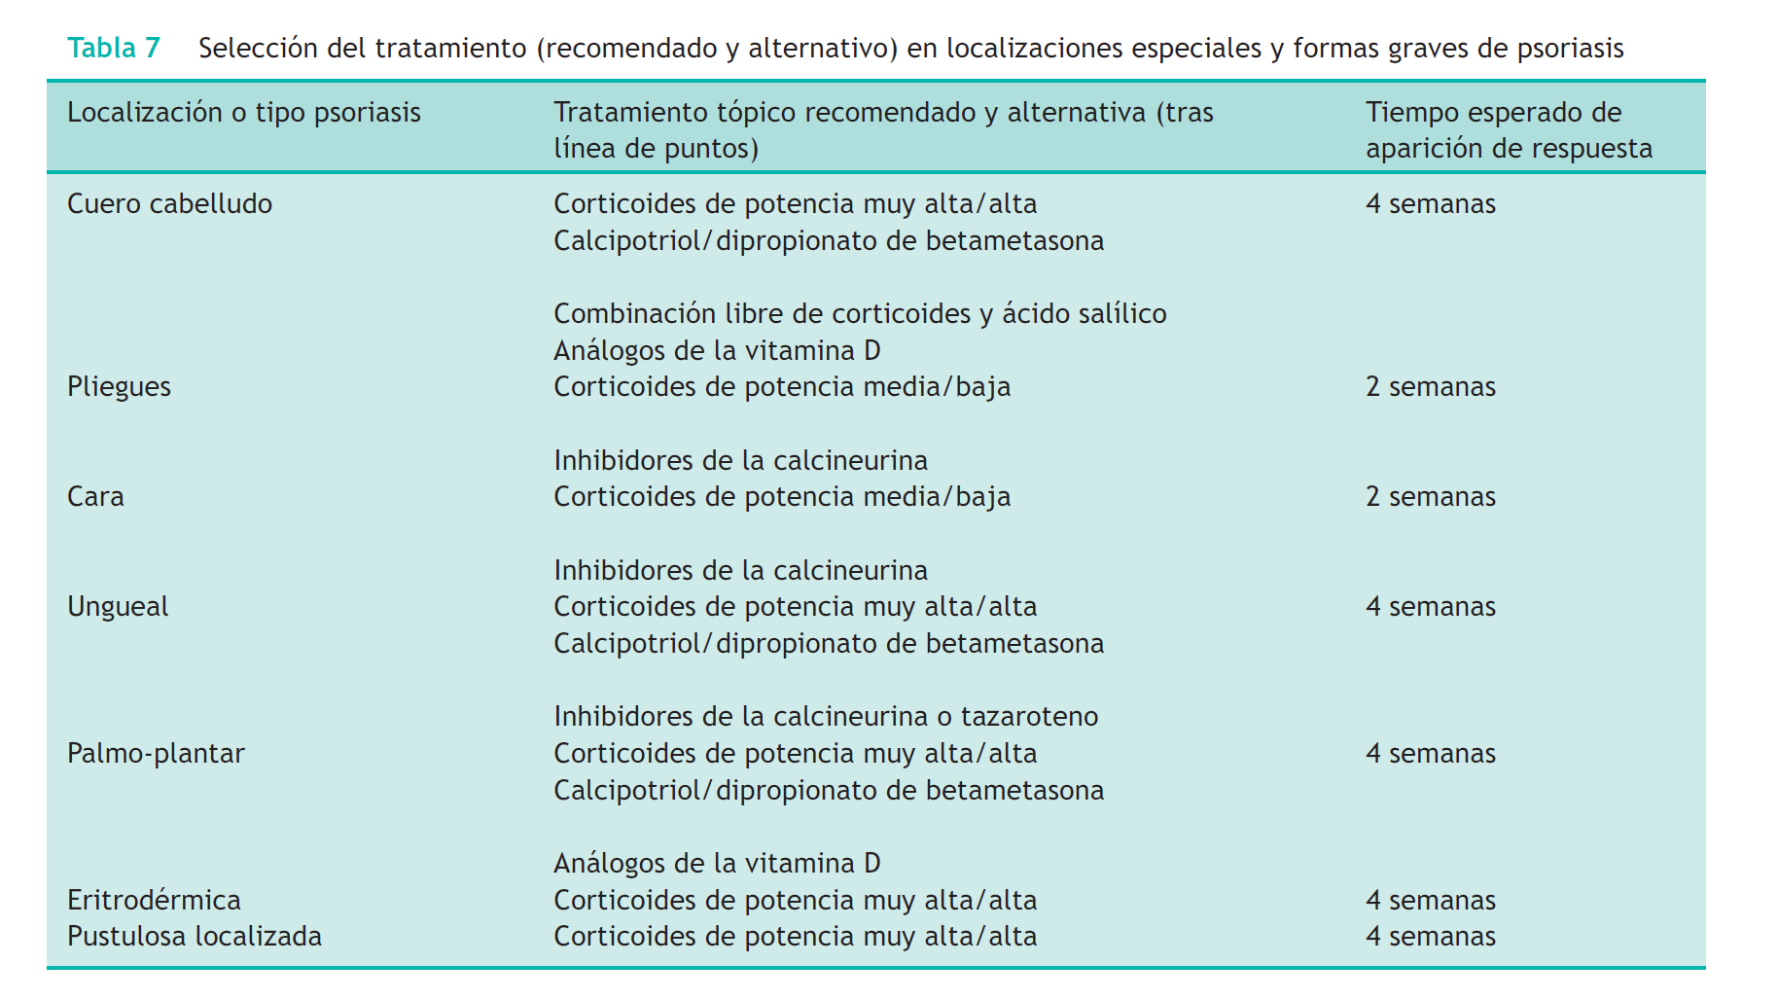


PSORIASIS: Tratamientos tópicos¹
1. Ribera M, et al. Tratamiento tópico de la psoriasis: recomendaciones de expertos del Grupo Español de Psoriasis (GPS). Actas Dermosifiliogr. 2025; 114(6):703-710.

Slide 23
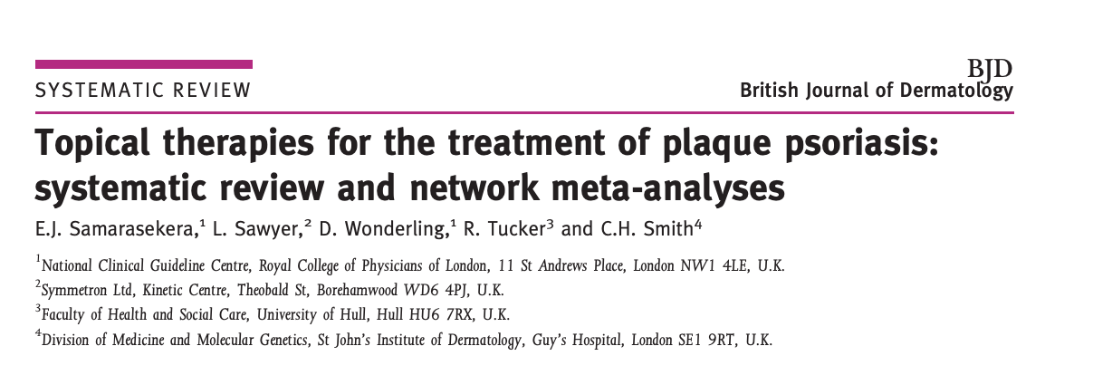
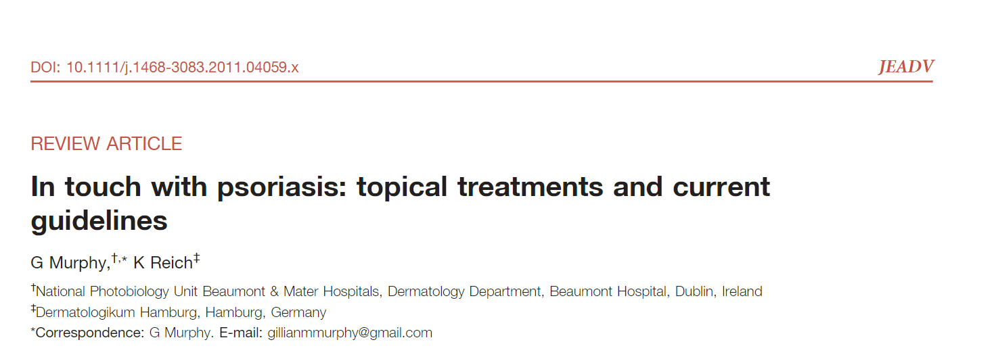
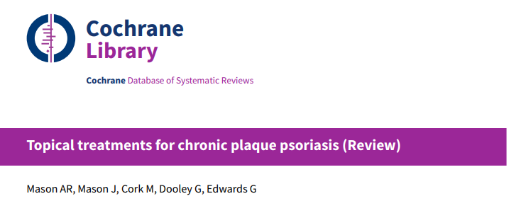
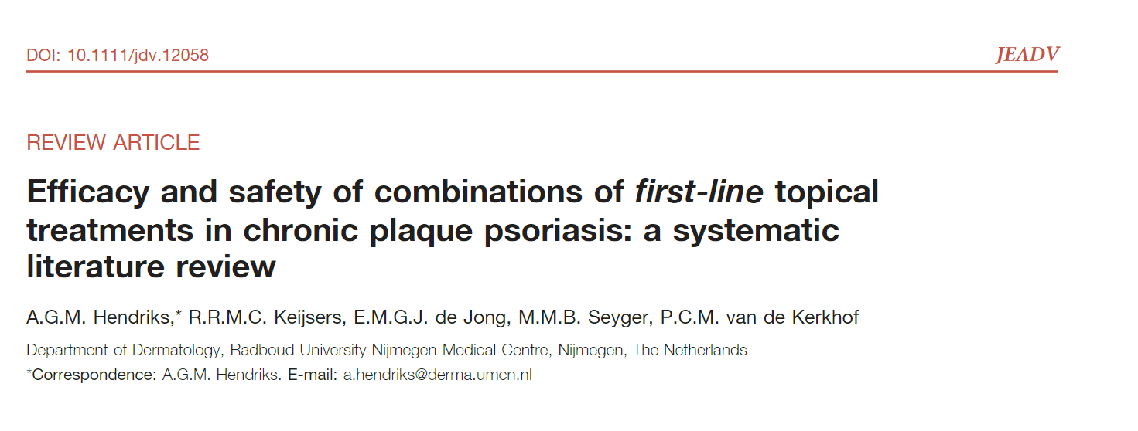
Calcipotriol/dipropionato de betametasona
Primera línea en el tratamiento tópico de la psoriasis¹⁻⁴
Megna M, Cinelli E, Camela E, et al. Calcipotriol/betamethasone dipropionate formulations for psoriasis: an overview of the options and efficacy data. Expert Rev Clin Immunol. 2020 Jun;16(6):599–620
Samarasekera, E. J., Sawyer, L., Wonderling, D., Tucker, R., & Smith, C. H. (2013). Topical therapies for the treatment of plaque psoriasis: Systematic review and network meta-analyses. British Journal of Dermatology, 168(5), 954–967. https://doi.org/10.1111/bjd.12276
Murphy, G., & Reich, K. (2011). In touch with psoriasis: Topical treatments and current guidelines. Journal of the European Academy of Dermatology and Venereology, 25, 3–8. https://doi.org/10.1111/j.1468-3083.2011.04059.x [onlinelibr....wiley.com]
Mason, A. R., Mason, J., Cork, M., Dooley, G., & Edwards, G. (2013). Topical treatments for chronic plaque psoriasis (Review). Cochrane Database of Systematic Reviews, 2013(3). https://doi.org/10.1002/14651858.CD005028.pub3
Hendriks, A. G. M., Keijsers, R. R. M. C., de Jong, E. M. G. J., Seyger, M. M. B., & van de Kerkhof, P. C. M. (2012). Efficacy and safety of combinations of first-line topical treatments in chronic plaque psoriasis: A systematic literature review. Journal of the European Academy of Dermatology and Venereology, 27(8), 931–951. https://doi.org/10.1111/jdv.12058

Slide 24


CAL/BDP vs corticoides en monoterapia¹
Proporción de respondedores por tratamiento*
CAL BDP CAL/BDP
* Se considera respondedores a los pacientes (6078 incluidos) que consiguen un PASI 75 a la semana 4
1. van de Kerkhof PC, Hoffmann V, Anstey A, Barnes L, Bolduc C, Reich K, Saari S, Segaert S, Vaillant L. A new scalp formulation of calcipotriol plus betamethasone dipropionate compared with each of its active ingredients in the same vehicle for the treatment of scalp psoriasis: a randomized, double-blind, controlled trial. Br J Dermatol. 2009 Jan;160(1):170-6.

Slide 25
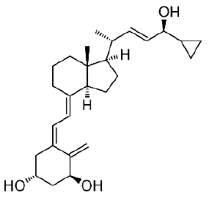
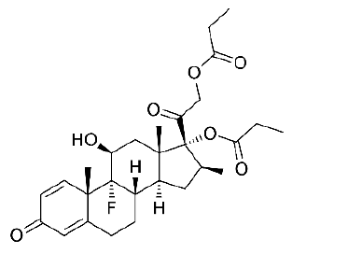
CAL/BDP vs corticoides en monoterapia¹
Calcipotriol¹
Análogo de la vitamina D: se une al receptor de la vitamina D (queratinocitos y linfocitos)
Mecanismo de acción: modera las alteraciones de la proliferación epidérmica, la queratinización anómala y la angiogénesis de la psoriasis. También provoca un cambio de Th1 a Th2 y modula la respuesta inflamatoria (disminución de IL-1 e IL-6)
Dipropionato de betametasona¹
Esteroide de clase de potencia II-III: corticoide sintético fluorado
Mecanismo de acción: Su acción intranuclear regula los genes implicados en los procesos inflamatorios al inhibir la producción de citocinas (IL-1, IL-6, IL-8, TNF-α, IFN-γ incluidos)
1. Megna M, Cinelli E, Camela E, et al. Calcipotriol/betamethasone dipropionate formulations for psoriasis: an overview of the options and efficacy data. Expert Rev Clin Immunol. 2020 Jun;16(6):599–620.

Slide 26
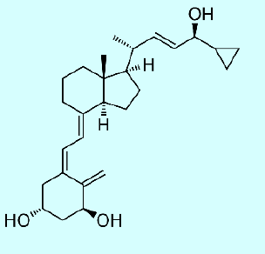
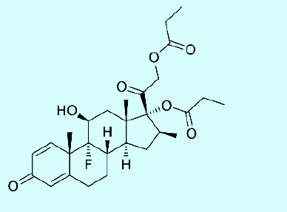
CAL/BDP vs corticoides en monoterapia¹
Todos los métodos de evaluación (PASI, del investigador y del paciente) mostraron una mejoría estadísticamente significativa en CAL/BDP en comapración con los otros grupos¹.
Esta combinación también permite realizar una única aplicación al día, lo que aumenta los niveles de cumplimiento terapéutico.¹
Mayor eficacia y mayor tolerabilidad⁴
CAL
BDP
BDP: dipropionato de betametasona, CAL: calcipotriol.
1 Megna M, Cinelli E, Camela E, et al. Calcipotriol/betamethasone dipropionate formulations for psoriasis: an overview of the options and efficacy data. Expert Rev Clin Immunol. 2020 Jun;16(6):599–620.
2 Paul C, Leonardi C, Menter A, et al. Calcipotriol Plus Betamethasone Dipropionate Aerosol Foam in Patients with Moderate-to-Severe Psoriasis: Sub-Group Analysis of the PSO-ABLE Study. Am J Clin Dermatol. Jun. de 2017;18 (3):405-411.
3- Wynzora, Ficha Tecnica. Disponible en: https://cima.aemps.es/cima/dochtml/ft/86088/FT_86088.html (último
acceso: Enero 2026).
4. Gisondi P, Gracia-Cazaña T, Kurzen H, Galván J. Calcipotriol/Betamethasone Dipropionate for the Treatment of Psoriasis: Mechanism of Action and Evidence of Efficacy and Safety versus Topical Corticosteroids. J Clin Med. 2024;13(15):4484.
Notes:
Las formulaciones tópicas de CAL/BDP son tratamientos eficaces y seguros de la psoriasis leve moderada y moderada grave; existen diversos ensayos que demuestran un índice de eficacia elevado^{1,2}.

Slide 27
Impacto del vehículo en la adherencia
81%
Resultado de una encuesta internacional:
de los pacientes con psoriasis no están satisfechos con su tratamiento.¹
Solo el
se adhieren a su tratamiento tópico
para la psoriasis principalmente debido
a la base grasa del producto.¹
27%
N = 1271
1. Pinter A, Green LJ, Selmer J, et al. A pooled analysis of randomized, controlled, phase 3 trials investigating the efficacy and safety of a novel, fixed dose calcipotriene and betamethasone dipropionate cream for the topical treatment of plaque psoriasis. J Eur Acad Dermatol Venereol. 2022;36(2):228–36.

Slide 28






Impacto del vehículo en la adherencia
¿Sabías que casi 1/3 de los pacientes abandonaron
su tratamiento tópico para la psoriasis?¹
34%
29%
21%
Es graso¹
Causa picor
/ escozor¹
No se
absorbe¹
  CAL/BDP puede mejorar la adherencia del paciente por su textura menos grasa.²
1. Teixeira A, Teixeira M, Almeida V, et al. Does the Vehicle Matter? Real-World Evidence on Adherence to Topical Treatment in Psoriasis. Pharmaceutics. 2021;13(10):1539. doi:10.3390/pharmaceutics13101539. 2. Fargnoli MC, De Simone C, Gisondi P, Pellacani G, Calzavara-Pinton P. Topical Treatment for the Management of Mild-to-Moderate Psoriasis: A Critical Appraisal of the Current Literature. Dermatology and Therapy. 2023;13(11):2527-2547. doi:10.1007/s13555-023-01024-9.
Notes:
34

Slide 29

Tecnología PAD
La tecnología PAD (poly-aphron dispersion) se basa en los afrones, estructuras esféricas formadas por un núcleo lipídico, que porta en su interior el principio activo estable en base no acuosa.¹
La tecnología PAD permite una formulación CAL/BDP de base acuosa con:^{2,3}
Alta penetración en la piel.
Rápida y completa absorción en la piel
sin sensación pegajosa.
Representación de una gota PAD. Armstrong et al. 2022⁴
CAL/BDP: calcipotriol/betametasona dipropionato; PAD: dispersión de poliafrones.
1. Armstrong AW, et al. Pooled analysis demonstrating superior patient- reported psoriasis treatment outcomes for Calcipotriene/ Betamethasone dipropionate cream versus suspension/gel. J Drugs Dermatol. 2022; 21(3):242-248. 2. Pinter A, et al. A pooled analysis of randomized, controlled, phase 3 trials investigating the efficacy and safety of a novel, fixed dose calcipotriene and betamethasone dipropionate cream for the topical treatment of plaque psoriasis. J Eur Acad Dermatol Venereol. 2022; 36(2):228-236. 3. Praestegaard M, et al. Polyaphron dispersion technology, a novel topical formulation and delivery system combining drug penetration, local tolerability and convenience of application. Dermatol Ther (Heidelb) 2022 doi: 10.1007/s13555-022-00794-y.
Notes:
34

Slide 30

Tecnología PAD: Penetración
Solubilidad completa de los principios activos
Evaporación del agua tras la aplicación conlleva la sobresaturación del fármaco
Bajos niveles de tensioactivos libres que dificulten la penetración
Calcipotriol
Betametasona
1200
6000
Crema PAD CAL/BDP
Gel CAL/BDP
  Mayor flujo de CAL y BDP a través de la epidermis que la formulación en gel.
Crema PAD CAL/BDP
Gel CAL/BDP
1000
5000
800
4000
Flujo acumulativo (ng/cm²)
Flujo acumulativo (ng/cm²)
600
3000
400
2000
200
1000
0
0
0
12
24
36
48
60
72
84
Horas
0
12
24
36
48
60
72
84
Horas
PAD: dispersión de poliafrones.
1. Praestegaard M, Steele F, Crutchley N, et al. Polyaphron Dispersion Technology, A Novel Topical Formulation and Delivery System Combining Drug Penetration, Local Tolerability and Convenience of Application. Dermatol Ther 2022; 12: 2217-2231. 2. Pinter A, Green LJ, Selmer J, et al. A pooled analysis of randomized, controlled, phase 3 trials investigating the efficacy and safety of a novel, fixed dose calcipotriene and betamethasone dipropionate cream for the topical treatment of plaque psoriasis. J Eur Acad Venereol. 2022;36(2):228-236.
Notes:
34

Slide 31
Calcipotriol/dipropionato de betametasona
Nueva publicación: CAL/BDP crema vs espuma¹
Caldarola G et al. Patient Satisfaction with Calcipotriol/Betamethasone Dipropionate Cream in Psoriatic Patients Previously Treated With Foam Vehicle. Dermatol Pract Concept. 2025 Jul 31;15(3):5696. doi: 10.5826/dpc.1503a5696.
Notes:
34

Slide 32




Calcipotriol/dipropionato de betametasona crema
Resultados de eficacia y preferencia del estudio
83% más fácil de usar vs. CAL/BDP Espuma
73,3% más efectivo vs. CAL/BDP Espuma
73,3% mejor tolerado vs. CAL/BDP Espuma
El 80% de los pacientes prefirió CAL/BDP Crema a la espuma CAL/BDP, principalmente por la facilidad de uso y la percepción de eficacia y tolerabilidad
Mejoras clínicas significativas con CAL/BDP Crema
a las 4 semanas
1. Caldarola G, Bocchino E, De Luca E, D’Amore A, Gori N, De Simone C, et al. Patient Satisfaction With Calcipotriol/Betamethasone Dipropionate Cream in Psoriatic Patients Previously Treated With Foam Vehicle. Dermatol Pract Concept. 2025;15(3):5696
Notes:
El34

Slide 33

Calcipotriol/dipropionato de betametasona crema
Resultados de satisfacción y adherencia del estudio
Satisfacción general de 9.0/10
Aspectos mejor valorados (con un 10/10): no interrumpe las actividades diarias y la facilidad de uso
Se aplicaron la crema más del 80% de los días.
1. Caldarola G, Bocchino E, De Luca E, D’Amore A, Gori N, De Simone C, et al. Patient Satisfaction With Calcipotriol/Betamethasone Dipropionate Cream in Psoriatic Patients Previously Treated With Foam Vehicle. Dermatol Pract Concept. 2025;15(3):5696
Notes:
El34

Slide 34

Calcipotriol/dipropionato de betametasona crema
Eficacia desde la 1ª semana de tratamiento
Los datos agrupados de ambos ensayos de fase 3 confirmaron la mejora estadísticamente significativa en el mPASI respecto al comparador activo ya en la semana 1:
****
****
64,6%
70
60
50
40
30
20
10
0
60,5%
****
52,6%
51,2%
56,4%
Cambio porcentual en el mPASI respecto a los valores iniciales
***
43,6%
25,5%
20,5%
19,4%
20,0%
15,3%
8,5%
0 2 4 6 8
Semanas
Crema CAL/BDP Vehículo crema Gel CAL/BDP
***p<0,001, ****p<0,0001, crema CAL/BDP frente a gel CAL/BDP.
BDP: dipropionato de betametasona, CAL: calcipotriol, mPASI: índice de intensidad y extensión de la psoriasis modificado (excluyendo la cabeza).
Pinter A et al. A pooled analysis of randomized, controlled, phase 3 trials investigating the efficacy and safety of a novel, fixed dose calcipotriene and betamethasone dipropionate cream for the topical treatment of plaque psoriasis. J Eur Acad Venereol. 2022 Feb;36(2):228-236.
Notes:
El34

Slide 35


PSORIASIS
Psoriasis en cuero cabelludo
80 %
de los pacientes con psoriasis tienen afectación en esta localización.¹
Esta afección genera desafíos psicológicos y sociales que afectan la calidad de vida del paciente.²⁻⁴
1. Blakely K, Gooderham M. Management of scalp psoriasis: current perspectives. Psoriasis Targets Ther. 2016;33. 2. Bhosle MJ, Kulkarni A, Feldman SR, et al. Quality of life in patients with psoriasis. Health Qual Life Outcomes. 2006:6;4:35. 3. Pinter A, Van De Kerkhof P. The role of topical therapies along the psoriasis patient journey: An overview from the Symposium ‘Tailoring topical psoriasis treatments to patients’ needs and expectations ’ of the 30th EADV Congress. 2021. J Eur Acad Dermatol Venereol. 2023;37(S1):3-8. 4. Dubertret L, Mrowietz U, Ranki A, et al. European patient perspectives on the impact of psoriasis: the EUROPSO patient membership survey: EUROPSO patient quality of life survey. Br J Dermatol. 2006;155(4):729–36.

Slide 36





PSORIASIS
Psoriasis en cuero cabelludo
La presencia de cabello, poca accesibilidad al cuero cabelludo y ausencia de atractivo cosmético de la terapia tópica lo convierten en una localización compleja^{1,2}
La mayoría de las opciones de tratamiento generan insatisfacción en los pacientes debido a diversos factores:⁵
La ineficacia
La aplicación requiere mucho tiempo
Los efectos secundarios
El atractivo cosmético inaceptable
Encuesta a
17.990 pacientes
con psoriasis de
7 países distintos
ELEGIR UN TRATAMIENTO CON EL VEHÍCULO ADECUADO
ES CRUCIAL PARA ASEGURAR LA ADHERENCIA⁶
1. Blakely K, Gooderham M. Management of scalp psoriasis: current perspectives. Psoriasis Targets Ther. 2016;33. 2. Jales RD, Nast A, Saconato H, et al. Topical treatments for scalp psoriasis. Cochrane Database of Systematic Reviews 2012, Issue 4. Art. No.: CD009687. 3. Bhosle MJ, Kulkarni A, Feldman SR, et al. Quality of life in patients with psoriasis. Health Qual Life Outcomes. 2006:6;4:35. 4. Pinter A, Van De Kerkhof P. The role of topical therapies along the psoriasis patient journey: An overview from the Symposium ‘Tailoring topical psoriasis treatments to patients’ needs and expectations’ of the 30 th EADV Congress. 2021. J Eur Acad Dermatol Venereol. 2023;37(S1):3-8. 5. Dubertret L, Mrowietz U, Ranki A, et al. European patient perspectives on the impact of psoriasis: the EUROPSO patient membership survey: EUROPSO patient quality of life survey. Br J Dermatol. 2006;155(4):729–36. 6. Curcio A, Kontzias C, Gorodokin B, et al. Patient Preferences in Topical Psoriasis Treatment. J Drugs Dermatol. 2023 Apr 1;22(4):326-332.

Slide 37


PSORIASIS
CAL/BDP Crema en cuero cabelludo
Respuestas del cuestionario de preferencia del paciente
83,6 %
más efectiva
71,6 %
más fácil de usar
70,1 %
menos efectos secundarios
79,1 %
más tolerable
82,8 %
preferencia general
Más eficaz*
Más fácil de usar*
Menos efectos secundarios*
Más tolerable*
Preferencia general*
N = 134
*Vs. tratamientos tópicos previos.
CAL/BDP: calcipotriol/betametasona dipropionato; PAD: dispersión de poliafrones.
Pinter A, et al. Patient preference over other topicals, perception of cream usability, treatment adherence and satisfaction among patients with mild-to-moderate scalp psoriasis using calcipotriene and betamethasone dipropionate cream with PAD Technology (CAL/BPD PAD cream) in routine clinical practices in Europe. An interim analysis of the PRO-SCALP study. Póster presentado en el congreso EADV Amsterdam, 25-28 Septiembre 2024. P321.
Notes:
%

Slide 38
CASO CLÍNICO
PSORIASIS

Slide 39


Control sostenido de la psoriasis del cuero cabelludo
Inicio del tratamiento
4 semanas después
Eficacia, seguridad y adherencia mantenida
CAL/BDP crema permitió un control eficaz y sostenido de la psoriasis del cuero cabelludo, con una excelente respuesta clínica y sin efectos adversos.
Caso clínico no publicado, cedido por los Dres. Miguel Leal Mérida, Daniel J. Godoy Díaz, María Elena Cornax Martín y Rubén Muriel Cantarero.
Caso clínico extraído del libro Derma Experiencias 2025. Uso de CAL/BDP crema según instrucciones de Ficha Técnica.

Slide 40
Control sostenido de la psoriasis del cuero cabelludo
El paciente presentó una gran satisfacción con la galénica de CAL/BDP crema, lo cual facilitó su adherencia y aseguró los resultados en psoriasis con este tipo de localizaciones
INICIO CAL/BDP* CREMA
4 SEMANAS
Antecedentes
Anamnesis y exploración
Diagnóstico de psoriasis en placas
Evolución
Varón
54 años
Psoriasis en placas en el cuero cabelludo de 2 años de evolución
Sin antecedentes personales relevantes
Tratamientos previos: champú con ciclopirox olamina y solución de clobetasol propionato; con escasa respuesta
Placas eritematodescamativas intensamente pruriginosas en la región fronto-parietal y parieto-occipital bilateral
Valores de escalas:
PASI 1, BSA 2 %, DLQI 12
Resolución completa del eritema y la descamación, así como desaparición del prurito y el dolor
Valores de escalas: PASI 0, BSA 0, DLQI 1
Gran satisfacción con la galénica
Sin nuevos brotes ni reporte de efectos adversos
Caso clínico no publicado, cedido por los Dres. Miguel Leal Mérida, Daniel J. Godoy Díaz, María Elena Cornax Martín y Rubén Muriel Cantarero. Caso clínico extraído del libro Derma Experiencias 2025. Uso de CAL/BDP crema según instrucciones de Ficha Técnica.
*Inicio de tratamiento según Ficha Técnica para pacientes con psoriasis en placas: una aplicación al día durante un máximo de 8 semanas.¹
Abreviaturas:
BSA: área de superficie corporal; CAL/BDP: calcipotriol/betametasona;
DLQI: índice de calidad de vida en dermatología; PASI: índice de severidad del área de psoriasis
Referencia:
1. Wynzora® Ficha Técnica. Disponible en: https://cima.aemps.es/cima/dochtml/ft/86088/FT_86088.html. Último acceso: diciembre 2025.

Slide 41



Placa eritemato‑escamosa
Tratamiento con CAL/BDP crema
Basal
Semana 4
Semana 8
Imágenes extraídas de Pinter A. et al.¹
1. Pinter A, Galván J, Freischläger F. Best Responders to Calcipotriol/Betamethasone Dipropionate (CAL/BDP) PAD- cream: Five case reports of patients with mild-to-moderate plaque psoriasis. Poster presented at 34th EADV Congresss. Paris, 17-20 September 2025.

Slide 42


Psoriasis Palmoplantar
Inicio del tratamiento
4 semanas después
CAL/BDP crema destaca gracias a su facilidad de aplicación, elevada adherencia al tratamiento y perfil de efectividad.
Alonso García Núñez A, Bueno Molina R, Khiar Fernández I, Rodríguez Fernández‑Freire L, Osorio Gómez G. Eficacia de betametasona/calcipotriol en crema acuosa aplicada en oclusión en el tratamiento de la psoriasis palmoplantar. Póster presentado en: 11º Congreso de Psoriasis; 16‑17 enero 2026; Madrid, España.

Slide 43
Psoriasis Palmoplantar
Tras 8 semanas de tratamiento, el paciente pudo retomar sus caminatas diarias sin dolor
INICIO CAL/BDP* CREMA
4 SEMANAS
Antecedentes
Anamnesis y exploración
Diagnóstico de psoriasis
palmoplantar
Evolución
Varón
67 años
Tabaquismo
Lesiones eritematodescamativas en las palmas y plantas, de 2 meses de evolución
Dolor intenso al caminar
Tratamientos previos: corticoterapia tópica, sistémica y antibióticos sin respuesta clínica significativa
Valores de las escalas:
  ppPASI 5, ppIGA global 3/4
  Palmas: IGA 3, NRS-prurito 9, NRS-dolor 7
  Pies: IGA 4, NRS-prurito 9,
NRS-dolor 8
Valores de las escalas: ppPASI 2, ppIGA global 1-2
Palmas:
  Mejoría clínica evidente, con resolución completa del eritema y desaparición casi total de la descamación
  IGA 1, NRS-prurito 2, NRS-dolor 3
Plantas:
  Evolución gradual, reducción del grosor de las escamas y resolución completa en la región medioplantar
  IGA 2, NRS-prurito 2, NRS-dolor 4
Abreviaturas:
CAL/BDP: calcipotriol/betametasona; IGA: evaluación global del investigador; NRS: Numerical Rating Scale; ppPASI: palmoplantar Psoriasis Area and Severity Index; ppIGA: palmoplantar Investigator’s Global Assessment.
Alonso García Núñez A, Bueno Molina R, Khiar Fernández I, Rodríguez Fernández‑Freire L, Osorio Gómez G. Eficacia de betametasona/calcipotriol en crema acuosa aplicada en oclusión en el tratamiento de la psoriasis palmoplantar. Póster presentado en: 11º Congreso de Psoriasis; 16‑17 enero 2026; Madrid, España.

Slide 44
QUERATOSIS ACTÍNICA

Slide 45

QUERATOSIS ACTÍNICA
Definición¹⁻³
Queratosis actínica (QA): proliferación queratinocitos atípicos. Lesiones precancerosas- forma incipiente Carcinoma Espinocelular (CEC) (continuo CEC).¹
OMS: neoplasia intraepidérmica, piel dañada por el sol, atipia variable queratinocitos²
Progresión QA CEC: 0%-0,075% por lesión-año¹
El 60% de los CEC surgen de una QA preexistente¹
Imagen de Gilaberte Y et al ³
1.L. Ferrándiz, J.A. Heras-Hitos, P. Casas Rodríguez et al., Multidisciplinary Delphi Consensus Between Primary Care and Dermatology on Updated Management of Actinic Keratosis in Spain, ACTAS Dermo-Sifiliográficas, https://doi.org/10.1016/j.ad.2025.104585. 2, Navarro-Bielsa A, Gracia-Cazaña T, García Malinis AJ, et al. Skin Cancer Prevalence in Farm Workers in Spain. Eur J Dermatol. 2022;32(6):724-30. doi:10.1684/ejd.2022.4374. 3. Gilaberte Y, Yélamos O, Cañueto J, Serra-Guillén C, Conti A, Pajuelo F, et al. Efficacy and safety of tirbanibulin 1% ointment for the treatment of actinic keratosis under conditions close to routine clinical practice in Spain and Italy (TIRBASKIN study). P1-01, 21st EADO Congress, Athens 2025

Slide 46
QUERATOSIS ACTÍNICA
Prevalencia España y grupos riesgo¹⁻⁵
Pacientes dermatológicos ambulatorios > de 45 años fue del 28,6 %.¹
Hombres (38,4 %) - Mujeres (20,8 %)
Aumenta con la edad, alcanzando el 45,2 % en el grupo de 71-80 años.¹
Pacientes de edad avanzada
Receptores de trasplantes de órganos sólidos (SOTRs)
Pacientes con piel clara (tipos de piel I y II de Fitzpatrick)
Pacientes con antecedentes de cáncer de piel
Pacientes con exposición solar prolongada
Pacientes inmunocomprometidos
Los grupos de pacientes con mayor riesgo de desarrollar cáncer de piel a partir de queratosis actínica (QA) incluyen¹⁻⁵:
1, Ferrándiz C, Plazas MJ, Sabaté M, Palomino R. Prevalence of Actinic Keratosis Among Dermatology Outpatients in Spain. Actas Dermosifiliogr. 2016;107(8):674-80. doi:10.1016/j.ad.2016.05.016. . 2, Wenande E, Togsverd-Bo K, Hastrup A, et al. Skin Cancer Development Is Strongly Associated With Actinic Keratosis in Solid Organ Transplant Recipients: A Danish Cohort Study. Dermatology. 2023;239(3):393-402. doi:10.1159/000529369. 3, Madani S, Marwaha S, Dusendang JR, et al. Ten-Year Follow-Up of Persons With Sun-Damaged Skin Associated With Subsequent Development of Cutaneous Squamous Cell Carcinoma. JAMA Dermatol. 2021;157(5):559-565. doi:10.1001/jamadermatol.2021.0372. 4, Fargnoli MC, Altomare G, Benati E, et al. Prevalence and Risk Factors of Actinic Keratosis in Patients Attending Italian Dermatology Clinics. Eur J Dermatol. 2017;27(6):599-608. doi:10.1684/ejd.2017.3126. 5, Eisen DB, Asgari MM, Bennett DD, et al. Guidelines of Care for the Management of Actinic Keratosis. J Am Acad Dermatol. 2021;85(4). doi:10.1016/j.jaad.2021.02.082.

Slide 47



QUERATOSIS ACTÍNICA
Clasificación clínica y morfológica^{1,4}
Clínicamente, la QA se presenta típicamente como una pápula o placa eritematosa con una superficie escamosa o costrosa, localizada en áreas de alta exposición solar.¹
La queratosis actínica (QA) se suele clasificar en 3 grados de severidad:²
El grado 1 y el grado 2 indican queratinocitos atípicos que ocupan el tercio inferior y los dos tercios inferiores de la epidermis (Lesiones leves/moderadamente palpables y visibles (papel lija))
El grado 3: se refiere a placas hiperqueratósicas gruesas que se extienden más allá de los dos tercios de la epidermis (gruesas y muy palpables (cuerno cutáneo)).
Imagen de Lacarrubba F et al.³
Imagen de Ciudad et al. ⁴
Imagen de Goldsmith LA et al. ⁵
1, Eisen DB, Asgari MM, Bennett DD, et al. Guidelines of Care for the Management of Actinic Keratosis. J Am Acad Dermatol. 2021;85(4) . doi:10.1016/j.jaad.2021.02.082. 2. . L. Ferrándiz, J.A. Heras-Hitos, P. Casas Rodríguez et al., Multidisciplinary Delphi Consensus Between Primary Care and Dermatology on Updated Management of Actinic Keratosis in Spain, ACTAS Dermo-Sifiliográficas, https://doi.org/10.1016/j.ad.2025.104585 3, Lacarrubba F, et al. Line-ﬁeld confocal optical coherence tomography shows in vivo apoptosis during a novel treatment for actinic keratosis: A histopathologic controlled study. J Eur Acad Dermatol Venereol. 2025;39(1):e60-e62. 4, Libro concurso de posters Dermaexperiencias 2024. Barcelona: Editorial Edittec, ISBN 13: 978-84-128593-3-1 5, Goldsmith LA, ed. VisualDx. Rochester, NY: VisualDx; 2026. Available from: URL. Accessed 19 Jan 2026.

Slide 48



QUERATOSIS ACTÍNICA
Clínica
QA Aisladas
Campo de Cancerización
Imagen de Dirschka et al.¹
Imagen de Dirschka et al.¹
1. Dirschka T, Gupta G, Micali G, Stockfleth E, Basset-Séguin N, Del Marmol V, et al. Real-world approach to actinic keratosis management: practical treatment algorithm for office-based dermatology. J Dermatolog Treat. 2017 Aug;28(5):431–42.

Slide 49

QUERATOSIS ACTÍNICA
Campo de cancerización (CC)
Las lesiones de QA se correlacionan con la exposición crónica a la luz ultravioleta más intensa.¹
Área con:³
QA visibles,
QA subclínicas y
Áreas focales de queratinocitos con alteraciones genéticas
Imagen de Gilaberte Y et al ²
1, Ferrándiz C, Plazas MJ, Sabaté M, Palomino R. Prevalence of Actinic Keratosis Among Dermatology Outpatients in Spain. Actas Dermosifiliogr. 2016;107(8):674-80. doi:10.1016/j.ad.2016.05.016. 2, Gilaberte Y, Yélamos O, Cañueto J, Serra-Guillén C, Conti A, Pajuelo F, et al. Eficacia y tolerabilidad de tirbanibulina al 1% para la queratosis actínica en la cara y el cuero cabelludo y satisfacción de los pacientes y médicos con el tratamiento (estudio TIRBASKIN). P7092 Presentado en el 52 Congreso Nacional de Dermatología y Venereología de la AEDV. Valencia, 7-10 mayo 2025. 3. Figueras Nart, I., et al. "Defining the actinic keratosis field: a literature review and discussion." Journal of the European Academy of Dermatology and Venereology 32.4 (2018): 544-563.

Slide 50




QUERATOSIS ACTÍNICA
Diagnóstico diferencial¹
Patología | Epidemiología | Clínica | Sintomatología | Dermatoscopia | Tratamiento
Queratosis actínica | Prevalencia 31.4% | Mácula eritematosa rasposa, pápula hiperqueratósica | Prurito si crecimiento | Patrón en fresa, masas queratósicas amarillas | Crioterapia, Tirbanibulina, 5-FU, Imiquimod, diclofenaco sódico gel, terapia fotodinámica
Queratosis seborreica | Prevalencia 20% | Mácula/pápula marrón bien delimitada | Asintomática | Pseudoquistes de milio, fisuras, crestas | No precisa
Carcinoma basocelular | Incidencia 253/100,000 hab/año | Mácula eritematosa, bordes perlados | Asintomática | Telangiectasias, estructuras brillantes | Extirpación quirúrgica, terapia fotodinámica, Imiquimod
Poroqueratosis | Prevalencia desconocida, frecuente en actínica | Placa marrón de bordes elevados, centro atrófico | Prurito ocasional | Laminilla cornoide, telangiectasias | Terapia fotodinámica, queratolíticos, lovastatina/colesterol tópico
Queratosis actínica
Queratosis seborreica
Carcinoma basocelular
Poroqueratosis
1. DermNet NZ. Dermatology image resource [Internet]. DermNet New Zealand Trust; 2023. Available from: https://dermnetnz.org/

Slide 51





QUERATOSIS ACTÍNICA
Diagnóstico diferencial¹
Patología | Epidemiología | Clínica | Sintomatología | Dermatoscopia | Tratamiento
Léntigo solar | Prevalencia 90% | Mácula marrón de bordes regulares | Asintomática | Área marrón sin estructura | Protección solar
Léntigo maligno | Incidencia 1-37/100,000 hab/año | Mácula policroma, bordes irregulares, posible ulceración | Asintomática | Pigmentación asimétrica, policromía | Extirpación quirúrgica
Carcinoma espinocelular | Incidencia 38/100,000 hab/año | Pápula/placa hiperqueratósica, eritematosa | Prurito o dolor ocasional | Ulceración, tapones queratósicos | Extirpación quirúrgica
Hiperplasia sebácea | Prevalencia 1%, frecuente en adultos mayores | Pápula amarilla con depresión central | Asintomática | Lóbulos amarillo-blanco, vasos en corona | No precisa
Verruga viral | Prevalencia alta en niños | Pápula hiperqueratósica de color piel | Prurito ocasional | Puntos negros (vasos trombosados) | Crioterapia, queratolíticos tópicos, 5-Fu
Léntigo solar
Léntigo maligno
Carcinoma espinocelular
Hiperplasia sebácea
Verruga viral
1. DermNet NZ. Dermatology image resource [Internet]. DermNet New Zealand Trust; 2023. Available from: https://dermnetnz.org/

Slide 52

QUERATOSIS ACTÍNICA
Tratamiento queratosis actínicas incipientes
Las guías de la American Academy of Dermatology recomiendan fuertemente el uso de protección ultravioleta para el manejo de la queratosis actínica^{1,2}.
El tratamiento para la queratosis actínica incipiente o de grado I de Olsen incluye varias opciones, tanto dirigidas a la lesión como al campo de cancerización^{1,2}.
Crioterapia
Tirbanibulina^{3,4}
Imiquimod
5-Fluorouracilo
Terapia Fotodinámica (PDT)
Consultar la preferencia de los pacientes es crucial cuando existen diferentes opciones de tratamiento, especialmente cuando las lesiones faciales y del cuero cabelludo son perjudiciales en términos de la calidad de vida percibida..⁵
Este medicamento está sujeto a seguimiento adicional, es prioritaria la notificación de sospechas de reacciones adversas asociadas a este medicamento
Ferrándiz C, Malvehy J, Guillén C, Ferrándiz-Pulido C, Fernández-Figueras M. Precancerous Skin Lesions. Actas Dermosifiliogr. 2017 Feb;108(1):31–41. 2. Actinic keratosis (syn. solar keratosis) [Internet]. [cited 2020 Dec 9]. Available from: http://www.pcds.org.uk/clinical-guidance/actinic-keratosis-syn.-solar-keratosis. 3. Markham A, Duggan S. Tirbanibulin: First Approval. Drugs. 2021;81(4):509-513. doi:10.1007/s40265-021-01479-0. 4. Ficha técnica KLISYRI® Disponible en: https://cima.aemps.es/cima/dochtml/ft/1211558001/FT_1211558001.html Último acceso: noviembre 2025. 5. Grada A, Feldman SR, Bragazzi NL, Damiani G. Patient-reported outcomes of topical therapies in actinic keratosis: A systematic review. Dermatol Ther. 2021 Mar;34(2):e14833

Slide 53



QUERATOSIS ACTÍNICA
Tratamientos tópicos: 5-Fluoracilo (5-FU)¹
Aplicación tópica, debería aplicarse una vez al día, durante un periodo de 4 semanas consecutivas, si se tolera.¹
Efectos secundarios frecuentes: Irritación, eritema, reacción, inflamación, dolor en el lugar de administración¹
Estos efectos secundarios son la principal causa del incumplimiento e insatisfacción del paciente.^{2,3}
Imágenes de posibles reacciones locales al uso de 5-Fluoracilo. DermNet⁴
Ficha técnica Tolak® Disponible en: https://cima.aemps.es/cima/pdfs/es/ft/84849/84849_ft.pdf Último acceso: enero 2026 2. Grada 2021. Severe LSRs such redness, pain, erosions and ulcerations can have an impact on patients' social activities and hence poor adherence to therapy. 3. Maarouf 2020: Unfortunately, nearly all patients experience some degree of pain, itching, burning, irritation, inflammation, dryness, swelling, and tenderness, which may take several weeks to subside. These unpleasant yet unavoidable side effects are the primary reason for patient noncompliance and dissatisfaction. 4. DermNet. 5‑fluorouracil cream. DermNet NZ. [Internet]. [cited 2026 Jan 19]. Available from: https://dermnetnz.org/topics/5-fluorouracil-cream

Slide 54

QUERATOSIS ACTÍNICA
Tratamientos tópicos: Imiquimod(crema 5%, 2.5%, 3.75%)¹⁻³
Aplicación crema 5% tres veces por semana durante 4 semanas y dejar en piel aproximadamente 8 horas¹
Aplicación crema 2.5% y 3.75%, una vez al día sobre la piel de la zona de tratamiento afectada, durante dos ciclos de dos semanas, separando los ciclos dos semanas sin tratamiento, áreas extensas²
Efectos adversos: Para crema 5%: Prurito en lugar de la aplicación (muy frecuente). Para crema 2,5% y 3,5%: Enrojecimiento de la piel, costras, descamación cutánea, supuración, sequedad de la piel, hinchazón cutánea, úlceras cutáneas y reducción de la pigmentación cutánea en el sitio de aplicación.¹⁻²
A tener en cuenta:
Imiquimod puede desencadenar dermatosis inflamatorias latentes e impredecibles, y también puede desencadenar reacciones inflamatorias mucosas a distancia.³
Grados de reacciones locales tras 12 días de tratamiento con imiquimod 5%: A, leve; B, moderada; C, grave
Serra-Guillen et al³
1, Ficha técnica Imunocare 50 mg/g crema https://cima.aemps.es/cima/pdfs/ft/78406/FT_78406.pdf /. Último acceso: Enero 2026 2, Ficha técnica Zyclara 3,75% crema https://cima.aemps.es/cima/pdfs/ft/12783002/FT_12783002.pdf/ Última acceso: Enero 2026 3, Grada A, Feldman SR, Bragazzi NL, Damiani G. Patient-reported outcomes of topical therapies in actinic keratosis: A systematic review. Dermatol Ther. 2021 Mar;34(2):e14833

Slide 55



QUERATOSIS ACTÍNICA
Tratamientos tópicos: Diclofenaco^{1,2}
Zonas de aplicación: Se aplica localmente sobre el área afectada dos veces al día, frotando el gel suavemente sobre la piel.¹
Superficie: hasta 200 cm². ¹
Periodo de aplicación y duración: dos veces/día (0,5 g en 5x5 cm²). 60 - 90 días¹
Beneficios²:
Bajo índice de irritación
Áreas de hasta 100cm²
Limitaciones²:
Pauta de tratamiento de 90 días
^{Inicio}
^{60 días}
^{90 días}
1, Ficha técnica Solaraze 30 mg/g gel https://cima.aemps.es/cima/dochtml/ft/73714/FT_73714.pdf. Últrimo acceso: Enero 2026 2, Nelson CG. Diclofenac gel in the treatment of actinic keratoses. Ther Clin Risk Manag. 2011;7:207‑211. doi:10.2147/TCRM.S12498.

Slide 56



QUERATOSIS ACTÍNICA
Tratamientos tópicos: Tirbanibulina 1%¹⁻³
Las reacciones cutáneas locales alcanzaron su punto álgido 8 días después del inicio del tratmaineto¹
Aplicación una vez al día área 25cm2, 5 días consecutivos¹
Las terapias tópicas con regímenes cortos y sencillos tienen un impacto positivo en²:
Satisfacción del paciente
Adherencia al tratamiento
Calidad de vida
^{Basal}
^{Día 8}
^{Día 57}
Imagen de Gilaberte Y et al ³
1. Ficha técnica KLISYRI® Disponible en: https://cima.aemps.es/cima/dochtml/ft/1211558001/FT_1211558001.html Último acceso: Enero 2026 2. Grada A, Feldman SR, Bragazzi NL, Damiani G. Patient-reported outcomes of topical therapies in actinic keratosis: A systematic review. Dermatol Ther. 2021 Mar;34(2):e14833 3. Gilaberte Y, Yélamos O, Cañueto J, Serra-Guillén C, Conti A, Pajuelo F, et al. Eficacia y tolerabilidad de tirbanibulina al 1% para la queratosis actínica en la cara y el cuero cabelludo y satisfacción de los pacientes y médicos con el tratamiento (estudio TIRBASKIN). P7092 Presentado en el 52 Congreso Nacional de Dermatología y Venereología de la AEDV. Valencia, 7-10 mayo 2025.

Slide 57
QUERATOSIS ACTÍNICA
Tirbanibulina 1%:
Posología corta y buena tolerabilidad¹⁻⁶
Tiene un perfil de seguridad favorable con efectos adversos locales leves, como prurito y dolor en el sitio de aplicación. No se han reportado eventos adversos sistémicos graves.^{[1-3]}
La corta duración del tratamiento y la buena tolerabilidad de tirbanibulina pueden mejorar la adherencia del paciente al tratamiento, lo cual es crucial para el éxito terapéutico.^{[1][3]}
La alta adherencia y tolerabilidad, junto con un régimen corto de solo 5 días en un único ciclo pueden mejorar notablemente la experiencia del paciente y aportar ventajas del coste y conveniencia frente a tratamientos más prolongados.¹⁻³
Tirbanibulina es un nuevo agente tópico prometedor que sugiere una eficacia cercana a la de otros agentes tópicos tradicionalmente utilizados, con un régimen corto de 5 días y un perfil de efectos secundarios favorables⁴
Este medicamento está sujeto a seguimiento adicional, es prioritaria la notificación de sospechas de reacciones adversas asociadas a este medicamento
1, Ficha técnica KLISYRI® Disponible en: https://cima.aemps.es/cima/dochtml/ft/1211558001/FT_1211558001.html Último acceso: Enero 2026. 2, Eisen DB, Asgari MM, Bennett DD, et al. Guidelines of Care for the Management of Actinic Keratosis. J Am Acad Dermatol. 2021;85(4) . doi:10.1016/j.jaad.2021.02.082. 3, Heppt MV, Dykukha I, Graziadio S, et al. Comparative Efficacy and Safety of Tirbanibulin for Actinic Keratosis of the Face and Scalp in Europe: A Systematic Review and Network Meta-Analysis of Randomized Controlled Trials. J Clin Med. 2022;11(6):1654. doi:10.3390/jcm11061654. 4, Aggarwal I, Puyana C, Chandan N, Jetter N, Tsoukas M. Field Cancerization Therapies for the Management of Actinic Keratosis: An Updated Review. Am J Clin Dermatol. 2024;25(3):391-405. doi:10.1007/s40257-023-00839-8. 5, Nazzaro G, Carugno A, Bortoluzzi P, et al. Efficacy and Tolerability of Tirbanibulin 1% Ointment in the Treatment of Cancerization Field: A Real-Life Italian Multicenter Observational Study of 250 Patients. Int J Dermatol. 2024;. doi:10.1111/ijd.17168. 6, Ardigò M, Argenziano G, Campione E, Guida S, Longo C, Micali G, et al. Real-World Efficacy of Tirbanibulin in Actinic Keratosis
Treatment: Expert Consensus and Clinical Insights. Dermatol Pract Concept. 2025 Jul 31;15(3):5921. doi: 10.5826/dpc.1503a5921

Slide 58


QUERATOSIS ACTÍNICA
Posología tratamientos tópicos QA¹⁻⁶
Tirbanibulina 1%¹
1 vez al día durante 5 días consecutivos
Imiquimod 5%²
3 veces por semana durante 4 semanas
5-fluorouracilo 4%³
1 vez al día durante 4 semanas, si se tolera
Imiquimod 3,75%⁴
1 vez al día en 2 ciclos de 2 semanas separados por 2 semanas sin tratamiento
5-fluorouracilo 0,5% + AS⁵
1 vez al día hasta 12 semanas
Diclofenaco 3%⁶
2 veces al día hasta 60-90 días
1, Ficha técnica Klisyri 10mg/gr pomada. Disponible en: https://cima.aemps.es/cima/pdfs/es/ft/1211558001/FT_1211558001.pdf (último acceso enero 2026) 2, Ficha técnica Imunocare 50 mg/g crema https://cima.aemps.es/cima/pdfs/ft/78406/FT_78406.pdf /. Último acceso: Enero 2026 3, Ficha técnica Aldara 5% crema https://cima.aemps.es/cima/pdfs/ft/98080001/FT_98080001.pdf / Último acceso: Enero 2026 4, Ficha técnica Zyclara 3,75% crema https://cima.aemps.es/cima/pdfs/ft/12783002/FT_12783002.pdf / Último acceso Enero 2026 5, Ficha técnica Tolak 40 mg/g crema https://cima.aemps.es/cima/pdfs/ft/84849/FT_84849.pdf / Último acceso: Enero 2026 6, Ficha técnica Aktikerall 5 mg/g +100 mg/g solución cutánea https://cima.aemps.es/cima/pdfs/ft/77675/FT_77675.pdf / Último acceso: Enero 2026 7, Ficha técnica Solaraze 30 mg/g gel https://cima.aemps.es/cima/dochtml/ft/73714/FT_73714.pdf. Último acceso: Enero 2026

Slide 59
QUERATOSIS ACTÍNICA
Impacto de los efectos adversos en la conveniencia del paciente
Tratamiento | Posología | Eficacia/Tasa de aclaramiento completo | Seguridad | Reacciones locales | Interacciones con medicamentos
5-Fluorouracilo (5-FU)^{1,2} | Aplicar 2 veces al día por 2-4 semanas¹ | Eficacia del 70-90% (dependiendo de la duración del tratamiento y la extensión de las lesiones)² Tasa de aclaramiento completo con un odds ratio de 35.0 (95% CI: 10.2-164.4).² | Bien tolerado, pero puede causar irritación severa¹ | Eritema, erosión, prurito, costras¹ | Raras interacciones, precaución en pacientes en quimioterapia¹
Imiquimod³ | Aplicar 2-3 veces por semana durante 4-16 semanas³ | Eficacia del 50-85%, dependiendo de la duración del tratamiento y localización de las lesiones Tasa de aclaramiento completo con un odds ratio de 17.9 (95% CI: 9.1-36.6) para imiquimod 5% y un odds ratio de 8.5 (95% CI: 3.5-22.4) para imiquimod 3,75%³ | Seguro, pero puede provocar reacciones inmunitarias locales³ | Inflamación, ulceración, hiperpigmentació³ | Ninguna significativa, pero precaución en pacientes inmunocomprometidos³
Diclofenaco sódico⁴ | Aplicar 2 veces al día por 60-90 días⁴ | Eficacia del 40-50%, especialmente en lesiones múltiples Tasa de aclaramiento completo con un odds ratio de 2.9 (95% CI: 1.9-4.3)⁴ | Bien tolerado, efectos adversos leves⁴ | Prurito, dermatitis de contacto, eritema⁴ | Ninguna significativa, pero evitar en pacientes alérgicos a AINEs⁴
Tirbanibulina⁵ | Aplicar una vez al día durante 5 días⁵ | Eficacia del 44-54% en estudios clínicos Tasa de aclaramiento completo con un odds ratio de 11.1 (95% CI: 6.2-20.9)⁵ | Generalmente bien tolerado⁵ | Eritema, descamación, prurito, dolor⁵ | Al igual que con otros medicamentos orales y tópicos de la clase, los AINEs llevan una advertencia de caja negra por efectos secundarios cardiovasculares y gastrointestinales⁵
Terapia fotodinámica⁶ | Agente fotosensibilizante (ALA o MAL) + luz LED o láser; 1-2 sesiones⁶ | Eficacia del 70-90%, especialmente en áreas extensas Tasa de aclaramiento completo con ácido aminolevulínico (ALA) mostró un odds ratio de 24.1 (95% CI: 10.9-52.8), y con metil aminolevulinato (MAL) tuvo un odds ratio de 11.7 (95% CI: 6.0-21.9).⁶ | Bien tolerada, pero puede ser dolorosa durante la sesión⁶ | Eritema, edema, costras, dolor, fotosensibilidad⁶ | Evitar medicamentos fotosensibilizantes (e.g., tetraciclinas)⁶
1. Ficha técnica Tolak 40 mg/g crema https://cima.aemps.es/cima/pdfs/ft/84849/FT_84849.pdf / Último acceso: Enero 2026 2.Gupta AK, Paquet M. Therapeutic options for actinic keratoses. J Cutan Med Surg. 2013. 3. Ficha técnica Imunocare 50 mg/g crema https://cima.aemps.es/cima/pdfs/ft/78406/FT_78406.pdf /. Último acceso: Enero 2026. 4. Ficha técnica Solaraze 30 mg/g gel https://cima.aemps.es/cima/dochtml/ft/73714/FT_73714.pdf. Último acceso: Enero 2026. 5.Ficha técnica Klisyri 10mg/gr pomada. Disponible en: https://cima.aemps.es/cima/pdfs/es/ft/1211558001/FT_1211558001.pdf (último acceso enero 2026). 6. Ficha técnica Ameluz 78 MG/G GEL. Disponible en: https://cima.aemps.es/cima/dochtml/ft/11740001/FT_11740001.html (último acceso: Enero 2026)

Slide 60
CASO CLÍNICO
QUERATOSIS ACTÍNICA

Slide 61
Caso 1 - tirbanibulina
Basal
Día 8
Día 57
D 57: aclaramiento completo y LSR 0
Eritema moderado y descamación
Aclaramiento completo
1. Lacarrubba F, et al. Line-field confocal optical coherence tomography in the treatment monitoring of actinic keratosis with tirbanibulin: A pilot study. J Eur Acad Dermatol Venereol. 2023 Apr 27.

Slide 62


Caso 2 - tirbanibulina
Basal
Día 3
Día 60
Día 5
1. Fidanzi, C., Bevilacqua, M., Salvia, G., Romanelli, M., & Janowska, A. (2024). Tirbanibulin and solar lentigo clearance: an aesthetically pleasing side effect?. International Journal of Dermatology, 63(4), 528–529. https://doi.org/10.1111/ijd.17054

Slide 63



Caso 3 - tirbanibulina
Basal
Día 8
Día 57
Eritema moderado y descamación
Aclaramiento completo
1. Gilaberte Y, Yélamos O, Cañueto J, et al. Eficacia y tolerabilidad de tirbanibulina al 1 % para la queratosis actínica en la cara y el cuero cabelludo y satisfacción de los pacientes y médicos con el tratamiento (Estudio TIRBASKIN). Póster presentado en el 52 Congreso AEDV, 7 - 10 mayo,

Slide 64
ONICOMICOSIS

Slide 65

ONICOMICOSIS
Prevalencia
4 % Población general¹
4,3 % Europa y América del Norte²
En poblaciones especiales³:
10.28% Pacientes geriátricos
8,75 % Pacientes diabéticos
10,40 % Pacientes con VIH positivo
En resumen, la prevalencia de la onicomicosis en la población general es aproximadamente del 4 %, pero puede ser significativamente mayor en poblaciones de riesgo como los pacientes geriátricos, diabéticos y con VIH.⁴
1. Gupta AK, Wang T, Polla Ravi S, Mann A, Bamimore MA. Global Prevalence of Onychomycosis in General and Special Populations: An Updated Perspective. Mycoses. 2024;67(4).doi:10.1111/myc.13725. 2. Sigurgeirsson B, Baran R. The Prevalence of Onychomycosis in the Global Population: A Literature Study. J Eur Acad Dermatol Venereol. 2014;28(11):1480-91. doi:10.1111/jdv.12323. 3. Gupta AK, Daigle D, Foley KA. The Prevalence of Culture-Confirmed Toenail Onychomycosis in at-Risk Patient Populations. J Eur Acad Dermatol Venereol. 2015;29(6):1039-44. doi:10.1111/jdv.12873. 4. Surjushe A, Kamath R, Oberai C, Saple D, Thakre M, Dharmshale S, et al. A clinical and mycological study of onychomycosis in HIV infection. Indian J Dermatol Venereol Leprol. 2007;73(6):397‑401.

Slide 66
ONICOMICOSIS
Diagnóstico diferencial
Mucho más frecuente en pies que en manos
Líneas blancas y amarillas
Estrías longitudinales en el interior
“Spikes” o espigas en el borde
Borde dentado
1, Wollina U, Nenoff P, Haroske G, Haenssle HA. The Diagnosis and Treatment of Nail Disorders. Dtsch Arztebl Int. 2016;113(29-30):509-518. doi:10.3238/arztebl.2016.0509.

Slide 67

ONICOMICOSIS
Diagnóstico diferencial
Característica | Onicomicosis | Psoriasis Ungueal | Onicopatía Microtraumática
Etiología | Infección fúngica por dermatofitos, levaduras o mohos. | Enfermedad inflamatoria crónica autoinmune. | Trauma repetitivo o agudo en la uña.
Factores de Riesgo | Diabetes, inmunosupresión, edad avanzada, humedad excesiva, uso prolongado de calzado cerrado. | Historia familiar de psoriasis, estrés, infecciones, traumatismos. | Deportes o actividades que generen microtraumas repetitivos, calzado inadecuado.
Presentación Clínica | Uñas engrosadas, decoloradas (amarillo, marrón), onicólisis, hiperqueratosis. | Pitting ungueal, manchas de aceite, onicólisis, hiperqueratosis subungueal. | Uñas engrosadas, decoloración (blanco, amarillo), onicólisis, hematomas subungueales.
Dermatoscopia | Bordes proximales irregulares con espigas, estrías longitudinales. | Pitting, manchas de aceite, onicólisis con borde eritematoso, hemorragias en astilla. | Bordes lineales sin espigas, patrón homogéneo parcial o total.
Histopatología | Hifas fúngicas visibles con PAS, cultivo positivo para hongos. | Hiperqueratosis con parakeratosis, infiltración neutrofílica, PAS negativo. | Ausencia de hifas fúngicas, cambios traumáticos en la matriz ungueal.
Complicaciones | Infecciones bacterianas secundarias, distrofia ungueal permanente, dolor. | Deformidades ungueales crónicas, afectación funcional y estética de las uñas. | Distrofia ungueal permanente, hematomas recurrentes, infecciones secundarias.
Tratamiento | Antifúngicos tópicos (ciclopirox) y orales (terbinafina, itraconazol). | Corticoides tópicos, calcipotriol, tratamientos sistémicos (metotrexato, biológicos). | Protección de la uña, evitar trauma, tratamiento de infecciones secundarias.
Onicopatía microtraumatica
Onicopatía psoriásica
Onicomicosis
1, Wollina U, Nenoff P, Haroske G, Haenssle HA. The Diagnosis and Treatment of Nail Disorders. Dtsch Arztebl Int. 2016;113(29-30):509-518. doi:10.3238/arztebl.2016.0509.

Slide 68
ONICOMICOSIS
Diagnóstico diferencial
Líneas blancas y amarillas con dermatoscopia
sensibilidad 90.4%
Onicopatía psoriásica
Onicopatía microtraumatica
Onicomicosis
Borde lineal, ondulado, asalmonado
Interior homogéneo.
Un color: blanco-plateado
Hiperqueratosis compacta, plateada
Asimétrico. Más frecuente en manos
Borde lineal, ondulado.
NO espigas
Interior homogéneo
Un color: blanco-amarillento
Frecuente bilateral y simétrico
Borde dentado, con “espigas”
Interior con estrías longitudinales
Varios colores: blanco, amarillo, marrón
Hiperqueratosis subungueal “en ruinas”
Unilateral o bilateral asimétrico
1, Wollina U, Nenoff P, Haroske G, Haenssle HA. The Diagnosis and Treatment of Nail Disorders. Dtsch Arztebl Int. 2016;113(29-30):509-518. doi:10.3238/arztebl.2016.0509.

Slide 69
ONICOMICOSIS
Otros diagnósticos diferenciales
Además de la psoriasis ungueal y la onicopatía microtraumática, otras condiciones que deben considerarse en el diagnóstico diferencial de la onicomicosis incluyen^{1,2}:
Liquen plano
Onicogrifosis
Eccema crónico de manos
Onicofagia y onicotilomanía
Melanoma subungueal
Infecciones bacterianas
Onicodistrofia idiopática
1, Elewski BE. Onychomycosis: Pathogenesis, Diagnosis, and Management. Clin Microbiol Rev. 1998;11(3):415-429. doi:10.1128/CMR.11.3.415. 2, Wollina U, Nenoff P, Haroske G, Haenssle HA. The Diagnosis and Treatment of Nail Disorders. Dtsch Arztebl Int. 2016;113(29-30):509-518. doi:10.3238/arztebl.2016.0509.

Slide 70


ONICOMICOSIS
Tratamiento tópico
Duración larga 6-12 meses
Para formas más leves: menos de 3-4 uñas y sin afectación de la matriz ungueal
Tratamiento | Posología
Tioconazol 28% laca | 2 veces al día
Amorolfina 5% laca | 2 veces por semana (requiere limado a fondo previo y retirar la capa de laca previa con un quitaesmalte comercial)
Ciclopirox 8 % laca no hidrosoluble | 1 vez cada 2 día (requiere limado previo y retirar la capa de laca previa con un quitaesmalte comercial)
Ciclopirox 8 % laca hidrosoluble (HPCH) | 1 vez al día (lavado previo con agua)
Baran R, Tosti A, Hartmane I, et al. An Innovative Water-Soluble Biopolymer Improves Efficacy of Ciclopirox Nail Lacquer in the Management of Onychomycosis. J Eur Acad Dermatol Venereol. 2009;23(7):773-781. doi:10.1111/j.1468-3083.2009.03164.x.
Iorizzo M, Hartmane I, Derveniece A, Mikazans I. Ciclopirox 8% HPCH Nail Lacquer in the Treatment of Mild-to-Moderate Onychomycosis: A Randomized, Double-Blind Amorolfine Controlled Study Using a Blinded Evaluator. Skin Appendage Disord. 2016 Feb;1(3):134-40. doi: 10.1159/000441569.

Slide 71
ONICOMICOSIS
Ciclopirox 8 % laca hidrosoluble (HPCH): Indicado para la onicomicosis leve a moderada de las uñas de las manos y pies sin afectación de la lúnula, causada por dermatofitos, levaduras y mohos.
Ciclopirox 8 % laca hidrosoluble (HPCH) es un antifúngico de amplio espectro que bloquea el transporte de elementos esenciales en la célula fúngica, causando su muerte.
Laca hidrosoluble con hidroxipropil quitosán, que forma una fina película en la uña y mejora la penetración y liberación del principio activo.
Tasa de curación micológica: 2 veces superior frente a ciclopirox no hidrosoluble y 3 veces superior frente a amorolfina.
Aplicación: 1 vez al día en las uñas afectadas.
Buena tolerancia: fácil de usar y con efectos secundarios mínimos.
Formulación soluble en agua: mejora la adherencia al tratamiento y reduce los inconvenientes cosméticos.
La formulación soluble en agua de Ciclopirox 8 % laca hidrosoluble (HPCH) mejora la adherencia al tratamiento de la onicomicosis al proporcionar una mayor penetración del fármaco,
facilidad de uso y un perfil cosmético favorable.
Baran R, Tosti A, Hartmane I, et al. An Innovative Water-Soluble Biopolymer Improves Efficacy of Ciclopirox Nail Lacquer in the Management of Onychomycosis. J Eur Acad Dermatol Venereol. 2009;23(7):773-781. doi:10.1111/j.1468-3083.2009.03164.x.
Iorizzo M, Hartmane I, Derveniece A, Mikazans I. Ciclopirox 8% HPCH Nail Lacquer in the Treatment of Mild-to-Moderate Onychomycosis: A Randomized, Double-Blind Amorolfine Controlled Study Using a Blinded Evaluator. Skin Appendage Disord. 2016 Feb;1(3):134-40. doi: 10.1159/000441569.

Slide 72
ONICOMICOSIS
Penetración del activo
Las ventajas de la hidrolaca en la adherencia al tratamiento de la onicomicosis se deben principalmente a su formulación soluble en agua, que asegura una mejor adherencia y menor inconveniente cosmético. ²
La formulación soluble en agua permite una mayor penetración del ciclopirox en la placa ungueal, lo que resulta en concentraciones más altas del fármaco en el sitio de la infección.^{[1-2]} Esto mejora la eficacia del tratamiento, lo que puede motivar a los pacientes a continuar con el uso regular del producto.²
En resumen, la formulación soluble en agua de Ciclopirox 8 % laca hidrosoluble (HPCH)
mejora la adherencia al tratamiento de la onicomicosis al proporcionar una mayor penetración del fármaco, facilidad de uso y un perfil cosmético favorable, lo que en conjunto facilita el cumplimiento del régimen terapéutico por parte del paciente.¹⁻²
1. Zalacain-Vicuña AJ, Nieto C, Picas J, et al. Efficacy and Safety of a New Medicated Nail Hydrolacquer in the Treatment of Adults With Toenail Onychomycosis: A Randomised Clinical Trial. Mycoses. 2023;66(7):566-575. doi:10.1111/myc.13543. 2. Baran R, Tosti A, Hartmane I, et al. An Innovative Water-Soluble Biopolymer Improves Efficacy of Ciclopirox Nail Lacquer in the Management of Onychomycosis. J Eur Acad Dermatol Venereol. 2009;23(7):773-781. doi:10.1111/j.1468-3083.2009.03164.x. 2. Aher S, Kodilkar Y, Deshmukh K, Dhotre S, Deshmukh R. Therapeutic and Cosmetic Potential of Nail Lacquers: An Updated Review. Int J Pharm Sci. 2023;3(12):1‑15.

Slide 73

¿Qué es el HPCH?¹

Slide 74

¿Qué es el HPCH?¹

Slide 75

Efecto protector del HPCH

Slide 76
ONICOMICOSIS
Combinación tópicos y orales
La combinación de tratamientos tópicos y sistémicos en la onicomicosis se recomienda en varios escenarios clínicos:
Casos graves o refractarios.^{[1]}
Pacientes con factores de riesgo (diabetes, inmunosupresión, enfermedad vascular periférica)^{[2]}
Infecciones causadas por hongos no dermatofitos.^{[3]}
Combinación de Tratamiento | Dosis de Tratamiento Sistémico | Dosis de Tratamiento Tópico | Comentarios
Terbinafina oral y ciclopirox tópico laca hidrosoluble | 250 mg diarios durante 12 semanas | Ciclopirox diariamente en las uñas afectadas | Mejora las tasas de curación en comparación con monoterapia
Itraconazol oral y ciclopirox tópico laca hidrosoluble | 200 mg dos veces al día durante 1 semana al mes por 3-4 meses (pulsos) o 200 mg diarios por 12 semanas (continuo) | Ciclopirox diariamente en las uñas afectadas | Mejora las tasas de curación micológica
1, Noguchi H, Kubo M, Kashiwada-Nakamura K, et al. Topical Efinaconazole: A Sequential Combination Therapy With Oral Terbinafine for Refractory Tinea Unguium. J Dermatol. 2021;48(9):1401-1404. doi:10.1111/1346-8138.15973. 2, Olafsson JH, Sigurgeirsson B, Baran R. Combination Therapy for Onychomycosis. Br J Dermatol. 2003;149 Suppl 65:15-18. doi:10.1046/j.1365-2133.149.s65.2.x. 3, Schaller M, Walker B, Nabhani S, et al. Activity of Amorolfine or Ciclopirox in Combination With Terbinafine Against Pathogenic Fungi in Onychomycosis-Results of an In vitro Investigation. Mycoses. 2024;67(3).doi:10.1111/myc.13710. 4, Baran R, Kaoukhov A. Topical Antifungal Drugs for the Treatment of Onychomycosis: An Overview of Current Strategies for Monotherapy and Combination Therapy. J Eur Acad Dermatol Venereol. 2005;19(1):21-29. doi:10.1111/j.1468-3083.2004.00988.x.

Slide 77
CASO CLÍNICO
ONICOMICOSIS

Slide 78





Caso clínico real onicomicosis
Onicomicosis causada por Aspergillus fumigatus en la uña del dedo gordo del pie derecho en una mujer joven sana
Tratamiento con Ciclopirox 8 % laca hidrosoluble (HPCH)
1. Piraccini BM. Treatment of Onychomycosis with Ciclopirox Medicated Nail Lacquer. Key Opinions in Medicine. 2023;18(2).​

Slide 79

Caso clínico real onicomicosis
Onicomicosis causada por Aspergillus fumigatus en la uña del dedo gordo del pie derecho en una mujer joven sana
CONCLUSIONES DEL TRATAMIENTO CON Ciclopirox 8 % laca hidrosoluble (HPCH)
Este caso muestra su eficacia contra los hongos no dermatofitos, responsables de aproximadamente el 20% de los casos de onicomicosis¹ y que a menudo, no responden a los antifúngicos²
La onicomicosis causada por hongos no dermatofitos es difícil de curar³ y el éxito de los medicamentos tópicos depende en gran medida de la capacidad de concentrar el fármaco en el lugar de acción⁴.
Tiene una amplia actividad antifúngica frente a dermatofitos, levaduras y otros hongos no dermatofitos^{5,6}
No genera resistencia fúngica⁷.
1. Gupta AK, Stec N, Summerbell RC, et al. Onychomycosis: a review. J Eur Acad Dermatol Venereol. 2020;34(9):1972-90. 2. Gupta AK, Drummond-Main C, Cooper EA, et al. Systematic review of nondermatophyte mold onychomycosis: diagnosis, clinical types, epidemiology, and treatment. J Am Acad Dermatol. 2012;66(3):494-502. 3. Ameen M, Lear JT, Madan V, et al. British Association of Dermatologists’ guidelines for the management of onychomycosis 2014. Br J Dermatol. 2014;171(5):937-58. 4. Monti D, Saccomani L, Chetoni P, et al. Hydrosoluble medicated nail lacquers: in vitro drug permeation and corresponding antimycotic activity. Br J Dermatol. 2010;162(2):311-7. 5. Gupta AK, Kohli Y. In vitro susceptibility testing of ciclopirox, terbinafi ne, ketoconazole and itraconazole against dermatophytes and nondermatophytes, and in vitro evaluation of combination of antifungal activity. Br J Dermatol. 2003;149(2):296-305. 6. CIMA AEMPS. Ony-Tec® Ficha Técnica (internet). Fecha de acceso: enero 2023. 7. Iorizzo M, Hartmane I, Derveniece A, et al. Ciclopirox 8% HPCH Nail Lacquer in the Treatment of Mild-to-Moderate Onychomycosis: A Randomized, Double-Blind Amorolfine Controlled Study Using a Blinded Evaluator. Skin Appendage Disord. 2016;1(3):134-40.

Slide 80
ES-NOP-2500250
Enero 2026

Slide 81




Ficha Técnica de Wynzora®
Ficha Técnica de Klisyri®
Ficha Técnica de Ony-Tec®
Con receta médica. Financiados por el SNS con aportación reducida.
Wynzora® 50 microgramos/g + 0,5 mg/g crema, 1 tubo de 60 g. CN 731344.1. PVL: 28,63 €; PVP IVA: 44,69 €.
Wynzora® 50 microgramos/g + 0,5 mg/g crema, 2 tubos de 60 g. CN 749493. PVL: 57,26 €; PVP IVA: 89,39 €.
Presentación 5 sobres de 250 mg y PVP (IVA): 75,95 €. Con receta médica. Dispensación en farmacias. Incluido en la prestación farmacéutica del S.N.S. con visado de inspección.
Ony-Tec® 80 mg/g barniz de uñas medicamentoso, frasco de 6,6 ml. Medicamento sujeto a receta médica. Medicamento financiado por el SNS. PVP IVA: 16,59 €
▼Este medicamento está sujeto a seguimiento adicional, es prioritaria la notificación de sospechas de reacciones adversas asociadas a este medicamento.
ES-NOP-2500250
Enero 2026

